Slide 1
交通大数据
集成学习
刘志远教授
Email: zhiyuanl@seu.edu.cn

Slide 2
聚类分析
学习目标
了解集成学习的分类
掌握典型Boosting和Bagging集成方法
了解集成学习中模型的多样性

Slide 3
1 集成学习分类
集成学习的定义
集成学习分类

Slide 4

集成学习（Ensemble learning）
请大家思考以下场景
在日常生活中，我们经常需要做出决策，比如选修课程。各位同学面对没有学习过的课程时，如何判断这门课程是否适合自己？
大家通常会征询学长学姐的上课体验，结合多个意见，做出更好的决策

Slide 5

集成学习（Ensemble learning）
请大家思考以下场景
在团队合作参加竞赛时，你们是如何分配工作的？
每个人都有自己的专长和知识，结合多个人的意见，贡献和特长，可以产出更好的成果
我们在面对决策时，往往习惯于综合多方视角与多方信息，做出最优决策！

Slide 6
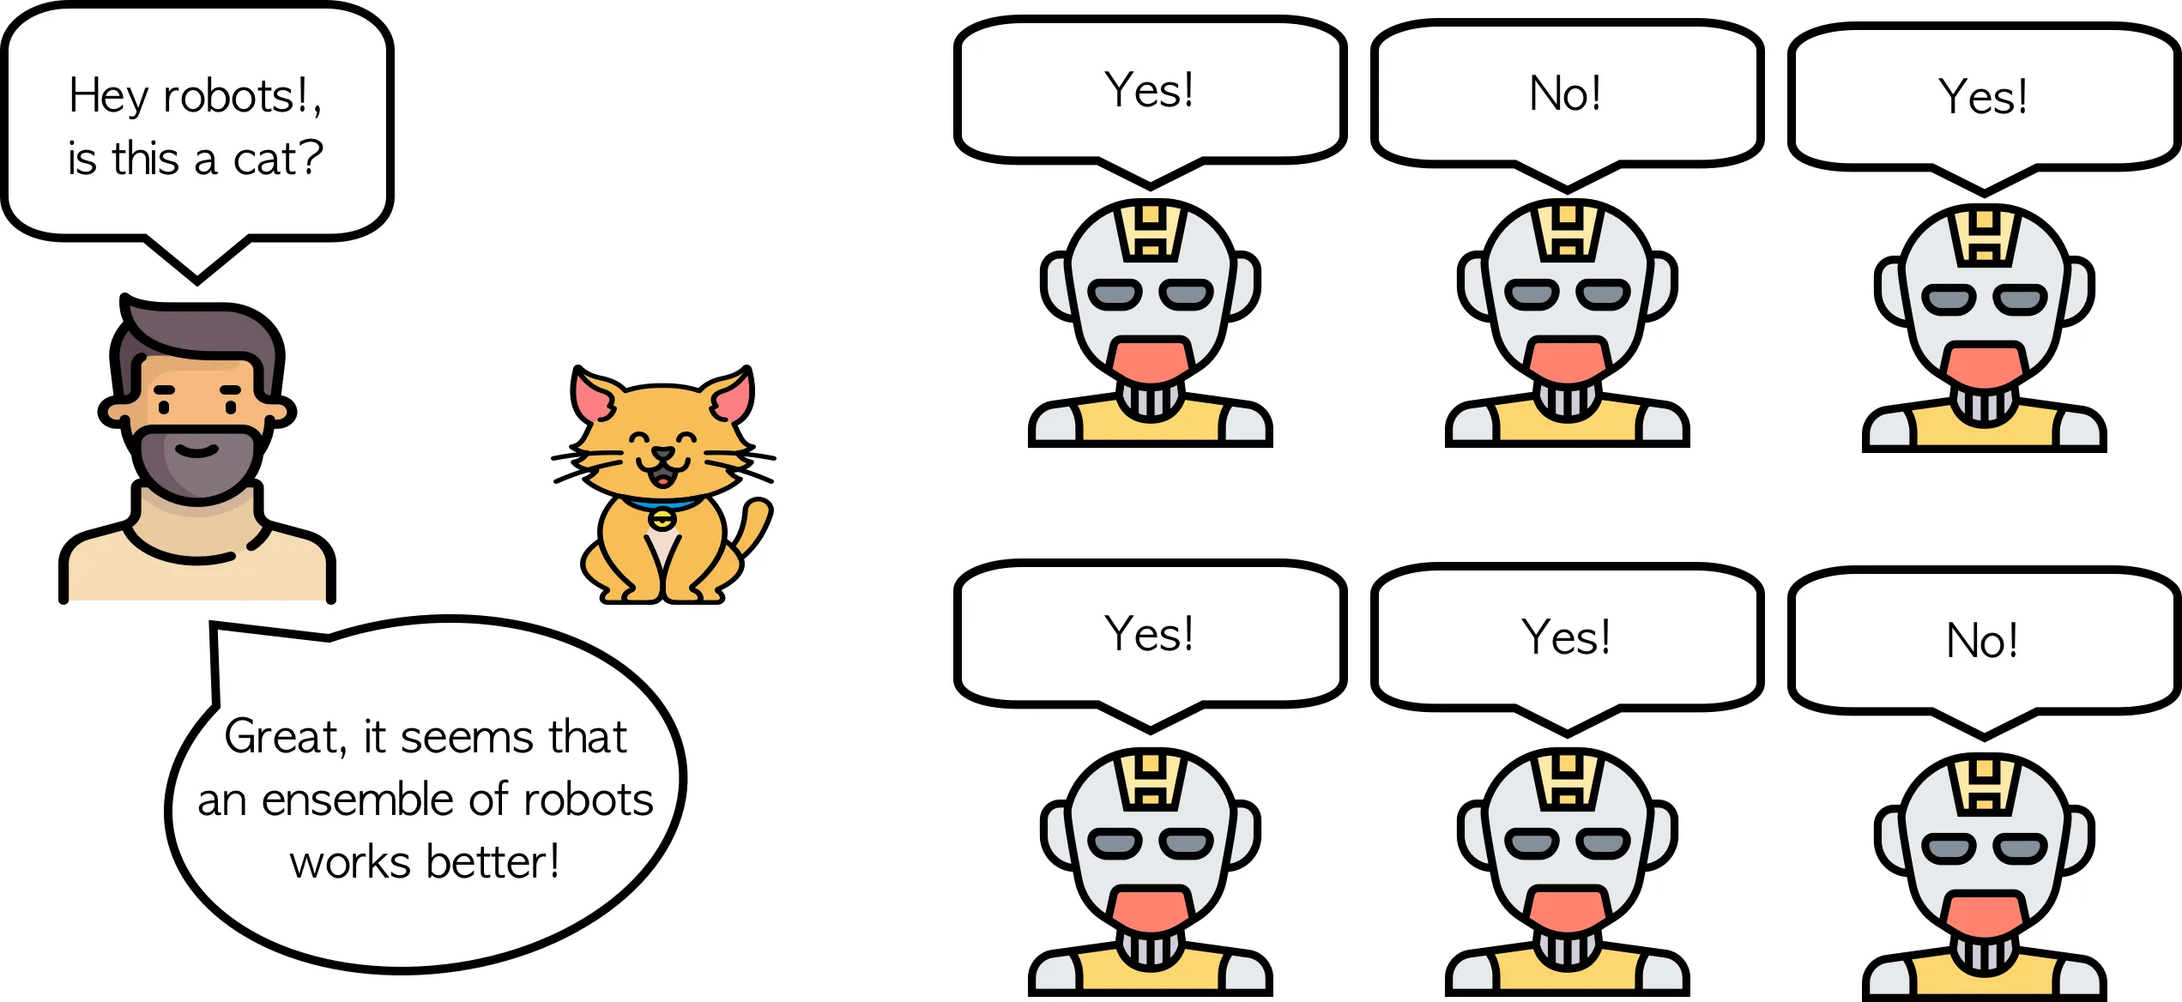
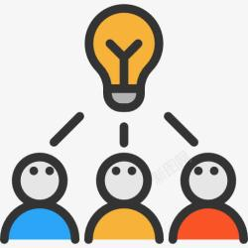
集成学习（Ensemble learning）
相信大家都有这样的经历，在做重要决定时，往往会参考或综合多个朋友或家人的意见，集思广益，而不是独断专行。对于机器学习过程亦是如此，不同的学习器对于不同的数据环境和学习目标，有不同的学习效果，如果我们在构建机器学习模型的过程中，能够结合不同学习器的优势来共同完成同一个任务，是不是会取得更理想的效果呢？
集成学习通过把多种学习器组合在一起，共同协作形成一个具有较强性能的集成学习器（更加精准、更加稳定）

Slide 7
集成学习分类
集成学习通过将多个学习器组合来实现提升模型性能的目标。通常，集成学习模型由两个学习步骤构成：首先构建一系列个体学习器，随后定义一种组合策略将这些个体学习器进行集成。个体学习器一般可以是任意机器学习模型，例如决策树模型、支持向量机模型、神经网络模型。

Slide 8
集成学习分类
根据个体学习器的不同，集成学习的集成方式可以分为两类：同质集成和异质集成。
同质集成：个体学习器是同质的（homogeneous），即属于同种类型或拥有相似 的性能，此时的个体学习器也被称为基学习器（base learner），相应 的学习算法是基学习算法（base learning algorithm）。
异质集成：个体学习器是异质的（heterogeneous），此时的个体学习器也被称为 组件学习器（component learner），个体学习器由不同学习算法训练 生成
目前流行的集成算法大多是同质集成，以决策树或者神经网络作为个体学习器构建集成学习模型。本课主要介绍两类经典的同质集成方法：Boosting与 Bagging

Slide 9
2 Boosting 算法
Boosting简介
AdaBoost算法
提升树
梯度提升树

Slide 10
Boosting 简介
集成学习中，通常称泛化性不高的单一基学习器为弱学习器（weak learner）。尽管单一弱学习器的性能十分有限，但通过将多个弱学习器进行结合，往往能够获得巨大的性能提升。Boosting算法便旨在将多个预测性能较弱的基学习器顺序组合，形成一个强学习器。
Boosting算法的基本思想是：先从初始训练集训练出一个基学习器，再根据基学习器的表现对训练样本分布进行调整，使得先前基学习器做错的样本受到更多的关注，然后基于调整后的样本集训练下一个基学习器。
数据
数据
训练
调整数据分布
训练
基学习器1
训练效果
基学习器2
训练效果

Slide 11
Boosting 简介
Boosting算法的基本流程可以概括为如下步骤：
设计一个有一定预测能力的基学习器；
使用基学习器对训练集进行预测；
根据预测结果调整训练样本的分布，使得先前基学习器做错的训练样本在后续受到更多关注；
在调整分布后的训练集上，再训练一个新的基学习器，即返回步骤 I。
反复执行以上步骤，直到学习器达到设定的预测精度或达到最大迭代次数。最终的集成模型即为这些基学习器的结合（例如对基学习器预测结果线性加权求和）。

Slide 12
Boosting 简介
基于Boosting算法的设计思路，请思考：Boosting算法主要降低模型的偏差还是方差？为什么？
Notes:
降低偏差。偏差描述了模型在训练集上的误差，boosting通过将弱分类器组合的方法不断降低模型在训练集上的误差，因此，boosting算法主要降低模型的偏差

Slide 13
Boosting 简介
Boosting算法流程中第 III 步调整训练集样本分布通常有两种处理方式：
重赋权法（reweighting）：在每一轮基学习器训练完成后，根据基学习器对于各个样本的预测误差，提高分类错误样本的权重，并降低分类正确样本的权重
重采样法（resampling）：并非所有机器学习模型都可以处理带权重的样本，对于这类模型，可以采用重采样法更新样本权重，重采样法并不直接将带权样本交给学习器，而是按照样本权重对训练集进行加权随机采样，生成一个新的数据集作为下一轮训练的训练集
Boosting算法在训练的每一轮都要检查当前生成的基学习器是否满足基本条件，例如：检查当前基分类器是否比随机猜测更好。若条件不满足，则意味着数据中已没有更多有价值的信息可供学习，故弃用当前的基学习器，并终止学习过程，最终仅对此前迭代中的基学习器进行集成。

Slide 14
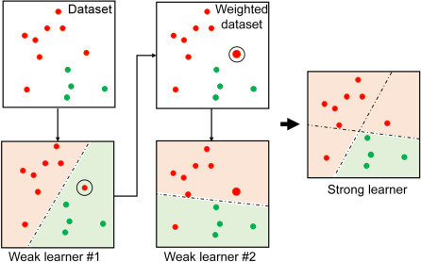
AdaBoost
AdaBoost是最具代表性的一类Boosting算法，在训练弱分类器的过程中，AdaBoost算法使用重赋权法，不断调整样本的分布，在每一轮迭代中都更加关注前一轮迭代分类错误的样本。经过多轮迭代，Adaboost训练出大量弱分类器，并将它们进行加权线性组合，最终形成一个强分类器。
数据集
加权
数据集
强学习器
弱学习器1
弱学习器2
Notes:
AdaBoost这个名字的涵义是什么？AdaBoosting全称Adaptive Boosting，中文译为适应性集成或自适应增强，是一种迭代提升算法。

Slide 15
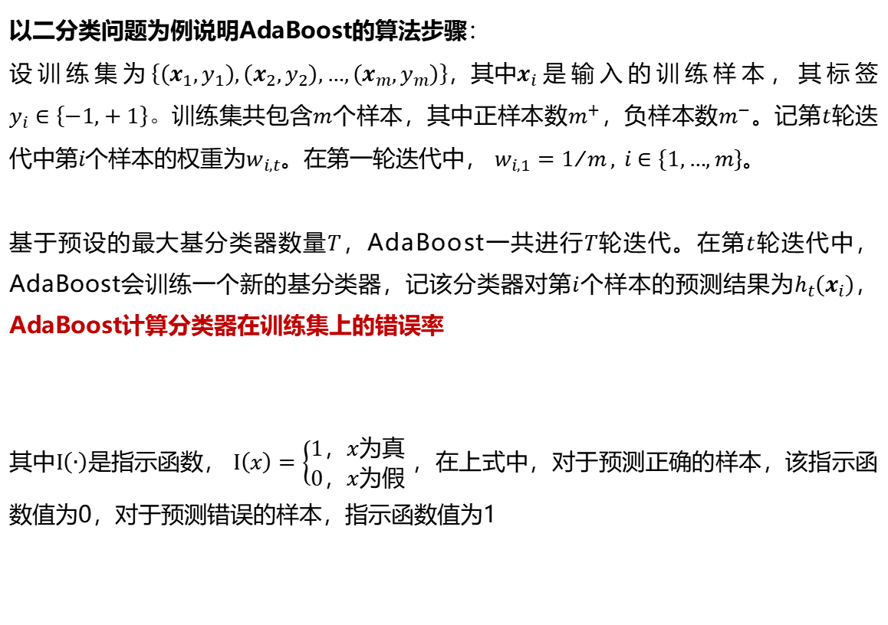
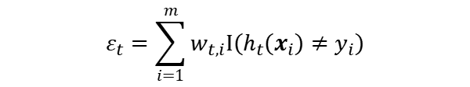
AdaBoost
以二分类问题为例说明AdaBoost的算法步骤：
设训练集为$\left\{\left(x_{1},y_{1}\right),\left(x_{2},y_{2}\right),…,\left(x_{m},y_{m}\right)\right\}，其中x_{i}$是输入的训练样本，其标签$y_{i}∈\left\{−1,+1\right\}。$训练集共包含$m$个样本，其中正样本数$m^{+}$，负样本数$m^{−}$。记第$t$轮迭代中第$i$个样本的权重为$w_{i,t}。$在第一轮迭代中， $w_{i,1}=1/m, i∈\left\{1,…,m\right\}$。
基于预设的最大基分类器数量$T$，AdaBoost一共进行$T$轮迭代。在第$t$轮迭代中，AdaBoost会训练一个新的基分类器，记该分类器对第$i$个样本的预测结果为$h_{t}\left(x_{i}\right)$，AdaBoost计算分类器在训练集上的错误率
其中$I\left(∙\right)是指示函数$， $I\left(x\right)=\left\{\begin{aligned}1，x为真 \\ 0，x为假\end{aligned}\right.$ ，在上式中，对于预测正确的样本，该指示函数值为0，对于预测错误的样本，指示函数值为1
$$ε_{t}=\sum_{i=1}^{m}{w_{t,i}I\left(h_{t}\left(x_{i}\right)≠y_{i}\right)}$$

Slide 16
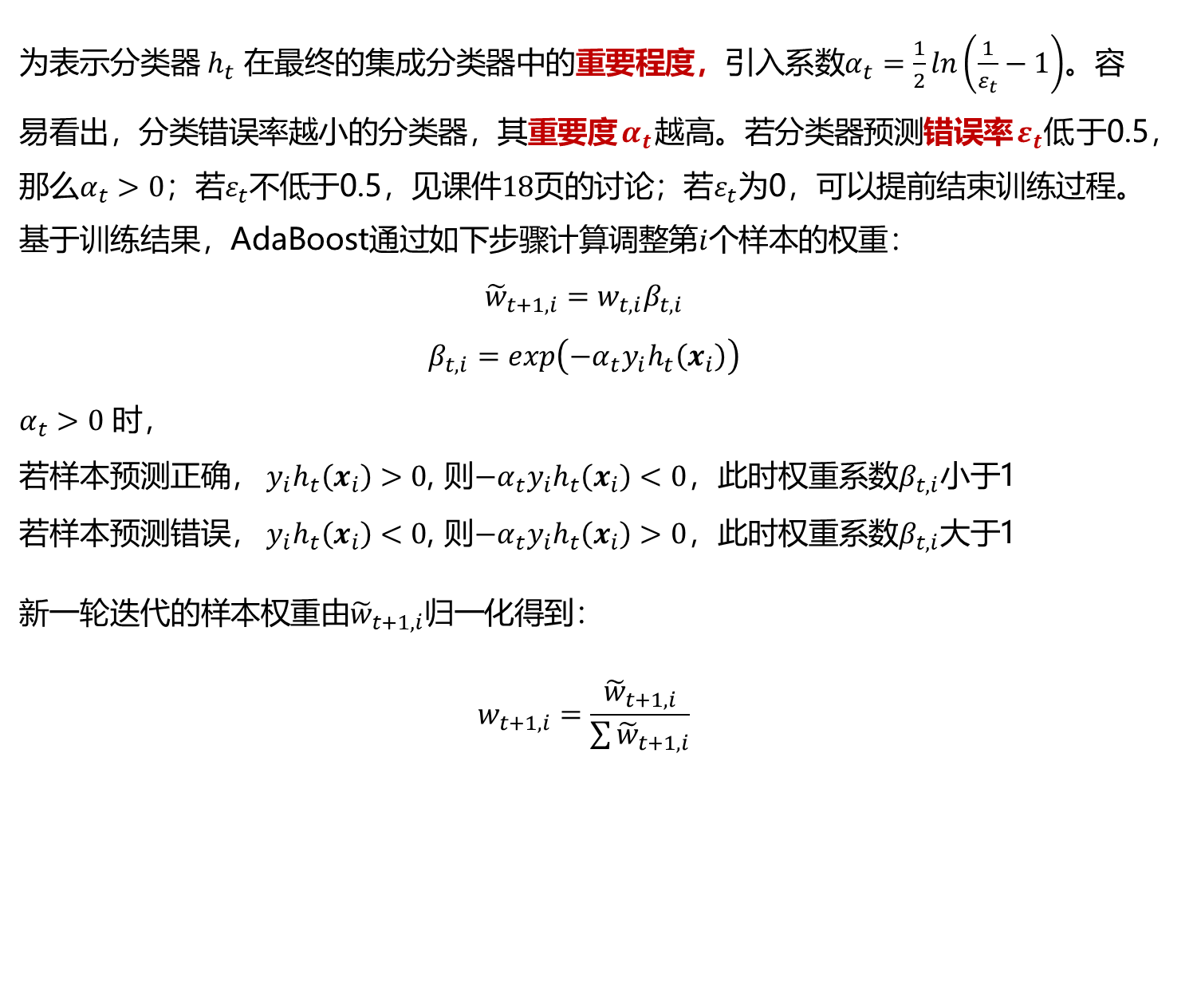
AdaBoost
为表示分类器 $h_{t}$ 在最终的集成分类器中的重要程度，引入系数$α_{t}=\frac{1}{2}ln\left(\frac{1}{ε_{t}}−1\right)$。容
易看出，分类错误率越小的分类器，其重要度$α_{t}$越高。若分类器预测错误率$ε_{t}低$于0.5，那么$α_{t}>0；\text{若}ε_{t}不低\text{于}\text{0.5}，见课件18页的讨论；$若$ε_{t}$为0，可以提前结束训练过程。
基于训练结果，AdaBoost通过如下步骤计算调整第$i$个样本的权重：
$${\tilde{w}}_{t+1,i}=w_{t,i}β_{t,i}$$
$$β_{t,i}=exp\left(−α_{t}y_{i}h_{t}\left(x_{i}\right)\right)$$
$α_{t}>0$ 时，
若样本预测正确， $y_{i}h_{t}\left(x_{i}\right)>0$, 则$−α_{t}y_{i}h_{t}\left(x_{i}\right)<0$，此时权重系数$β_{t,i}小于$1
若样本预测错误， $y_{i}h_{t}\left(x_{i}\right)<0$, 则$−α_{t}y_{i}h_{t}\left(x_{i}\right)>0$，此时权重系数$β_{t,i}大于$1
新一轮迭代的样本权重由${\tilde{w}}_{t+1,i}$归一化得到：
$$w_{t+1,i}=\frac{{\tilde{w}}_{t+1,i}}{\sum{{\tilde{w}}_{t+1,i}}}$$
Notes:
“若错误率为0，可以提前结束训练过程”是终止整个adaboost的训练过程？为什么要终止？原因是这样的：（1）从Boosting学习框架的设计来看，Boosting的目的是通过训练多个弱学习器，对弱学习器进行集成以降低训练误差。当训练误差降为零时，可以认为此时得到的学习器的学习效果已经很好（是一个强学习器），可以不必进行进一步的迭代；（2）从AdaBoost的训练框架来看，每一轮迭代是基于上一轮迭代的误差进行权重设置，如果某一轮训练得到的学习器没有误差，那么下一轮的权重将无从设置，所以可以停止迭代

Slide 17
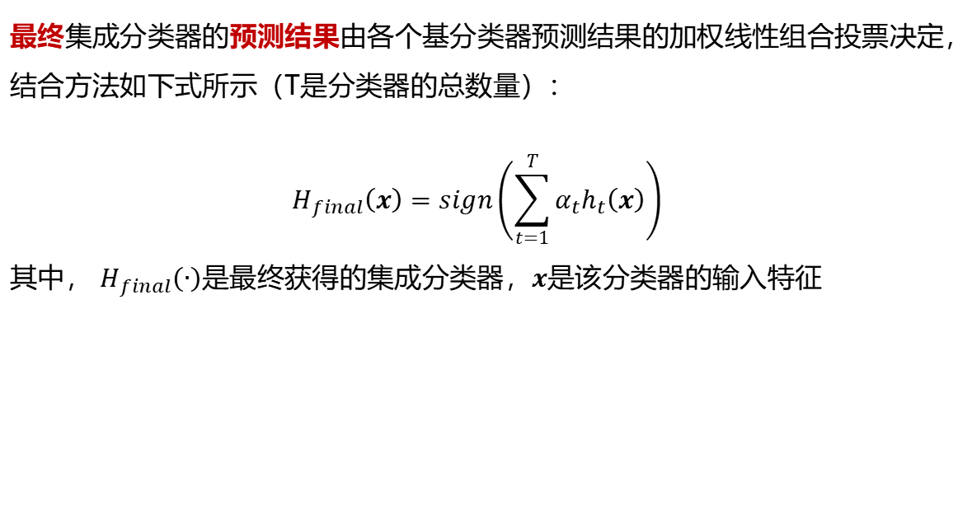
AdaBoost
最终集成分类器的预测结果由各个基分类器预测结果的加权线性组合投票决定，结合方法如下式所示（T是分类器的总数量）：
$$H_{final}\left(x\right)=sign\left(\sum_{t=1}^{T}{α_{t}h_{t}\left(x\right)}\right)$$
其中， $H_{final}\left(∙\right)$是最终获得的集成分类器，$x$是该分类器的输入特征

Slide 18
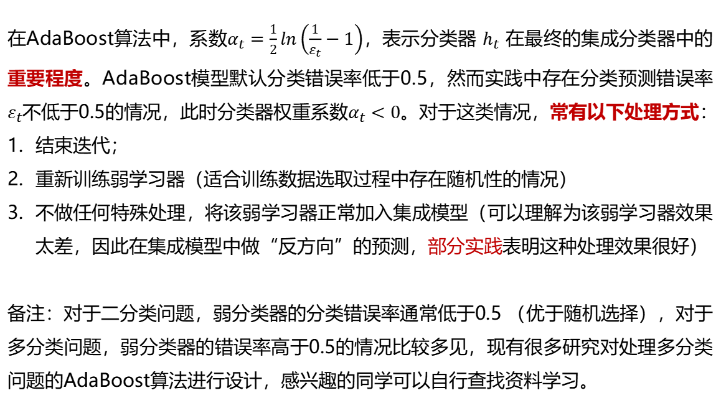
AdaBoost
在AdaBoost算法中，系数$α_{t}=\frac{1}{2}ln\left(\frac{1}{ε_{t}}−1\right)$，表示分类器 $h_{t}$ 在最终的集成分类器中的重要程度。AdaBoost模型默认分类错误率低于0.5，然而实践中存在分类预测错误率$ε_{t}不$低于0.5的情况，此时分类器权重系数$α_{t}<0$。对于这类情况，常有以下处理方式：
结束迭代；
重新训练弱学习器（适合训练数据选取过程中存在随机性的情况）
不做任何特殊处理，将该弱学习器正常加入集成模型（可以理解为该弱学习器效果太差，因此在集成模型中做“反方向”的预测，部分实践表明这种处理效果很好）
备注：对于二分类问题，弱分类器的分类错误率通常低于0.5 （优于随机选择），对于多分类问题，弱分类器的错误率高于0.5的情况比较多见，现有很多研究对处理多分类问题的AdaBoost算法进行设计，感兴趣的同学可以自行查找资料学习。

Slide 19
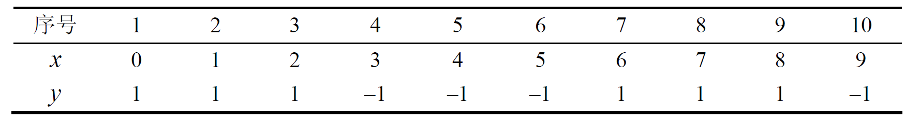

试一试
给定如表所示训练数据，只有一个特征。假设弱分类器是需要确定一个阈值$v$，即由$x<v$或$x>v来决定$分类结果（1或-1）。试用AdaBoost算法，学习一个强分类器（使其在训练集上误差为0）。

Slide 20

试一试
给定如表所示训练数据，只有一个特征。假设弱分类器是需要确定一个阈值$v$，即由$x<v$或$x>v来决定$分类结果（1或-1）。试用AdaBoost算法，学习一个强分类器（使其在训练集上误差为0）。
$$w_{1}=\left(w_{11},w_{12},…,w_{110}\right)$$
$$w_{1i}=0.1, i=1,2,…,10$$
1. 初始化权值
Notes:
这个例子修改了符号表示

Slide 21
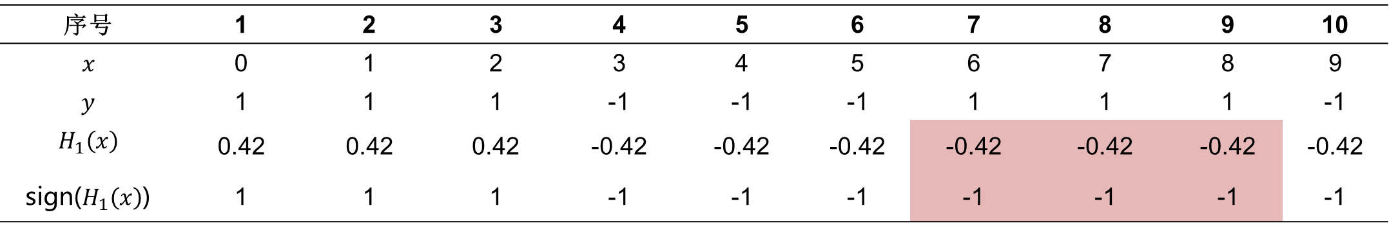
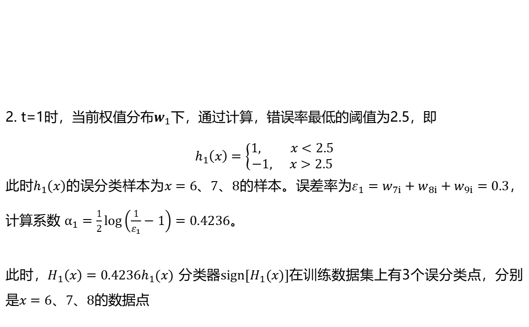
试一试
2. t=1时，当前权值分布$w_{1}$下，通过计算，错误率最低的阈值为2.5，即
$$h_{1}\left(x\right)=\left\{\begin{aligned}1, x<2.5 \\ −1, x>2.5\end{aligned}\right.$$
此时$h_{1}\left(x\right)$的误分类样本为$x=6、7、8$的样本。误差率为$ε_{1}=w_{7i}+w_{8i}+w_{9i}=0.3$，计算系数 $α_{1}=\frac{1}{2}log\left(\frac{1}{ε_{1}}−1\right)=0.4236$。
此时，$H_{1}\left(x\right)=0.4236h_{1}(x)$ 分类器$sign[H_{1}(x)]在$训练数据集上有3个误分类点，分别是$x=6、7、8$的数据点

Slide 22
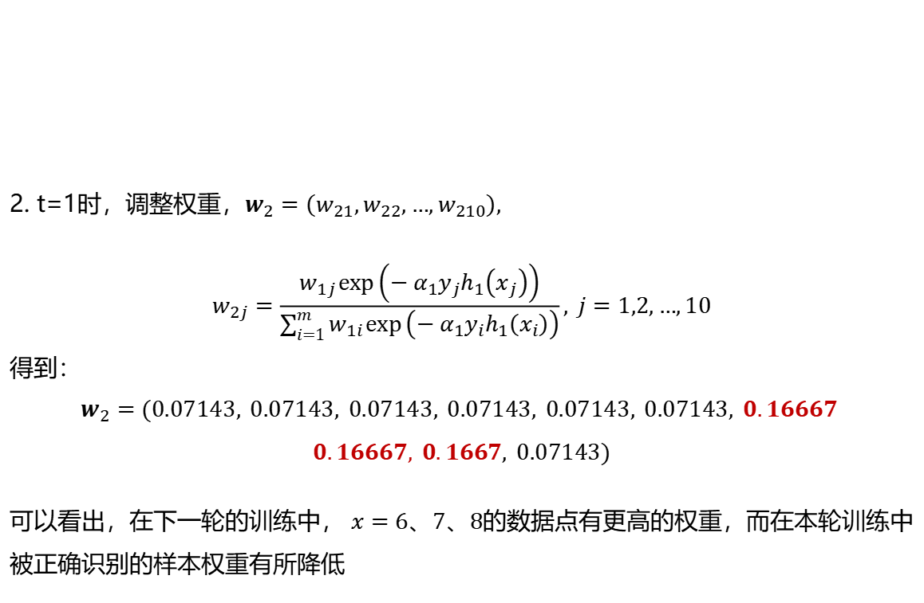
试一试
2. t=1时，调整权重，$w_{2}=\left(w_{21},w_{22},…,w_{210}\right),$
$$w_{2j}=\frac{w_{1j}\exp\left(−α_{1}y_{j}h_{1}\left(x_{j}\right)\right)}{\sum_{i=1}^{m}{w_{1i}\exp\left(−α_{1}y_{i}h_{1}\left(x_{i}\right)\right)}}, j=1,2,…,10$$
得到：
$$w_{2}=(0.07143, 0.07143, 0.07143, 0.07143, 0.07143, 0.07143, 0.16667$$
$$0.16667, 0.1667, 0.07143)$$
可以看出，在下一轮的训练中， $x=6、7、8$的数据点有更高的权重，而在本轮训练中被正确识别的样本权重有所降低

Slide 23
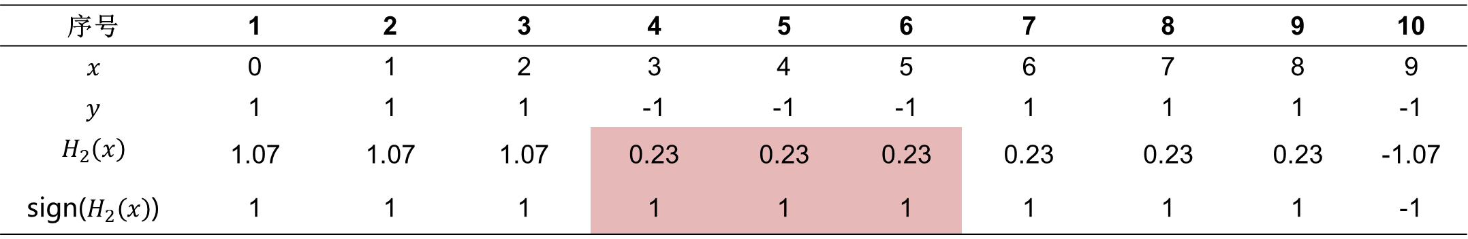
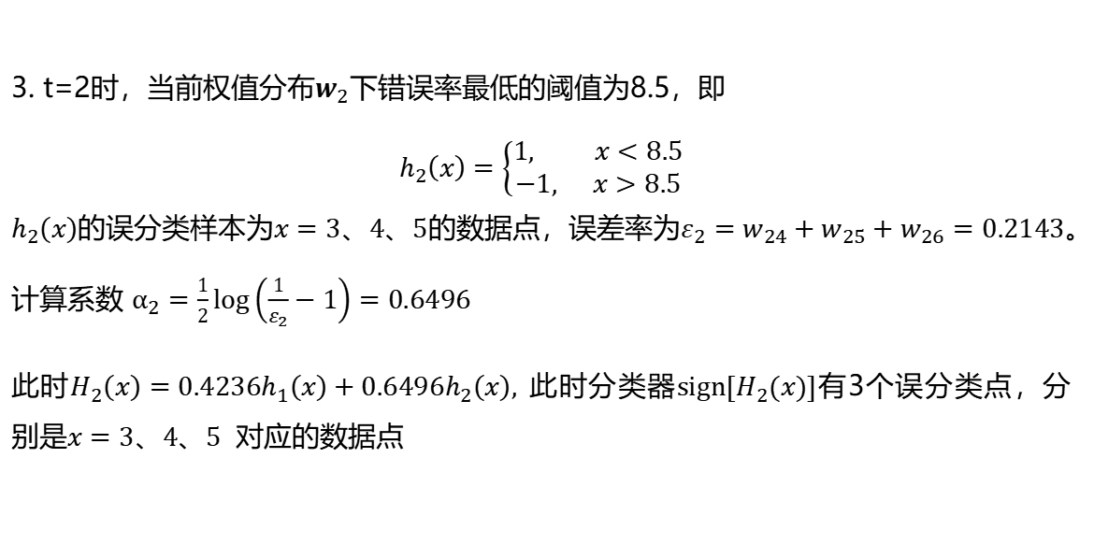
试一试
3. t=2时，当前权值分布$w_{2}$下错误率最低的阈值为8.5，即
$$h_{2}\left(x\right)=\left\{\begin{aligned}1, x<8.5 \\ −1, x>8.5\end{aligned}\right.$$
$h_{2}\left(x\right)$的误分类样本为$x=3、4、5$的数据点，误差率为$ε_{2}=w_{24}+w_{25}+w_{26}=0.2143$。计算系数 $α_{2}=\frac{1}{2}log\left(\frac{1}{ε_{2}}−1\right)=0.6496$
此时$H_{2}\left(x\right)=0.42{36h}_{1}\left(x\right)+0.6496h_{2}\left(x\right),$此时分类器$sign[H_{2}(x)]$有3个误分类点，分别是$x=3、4、5$ 对应的数据点

Slide 24
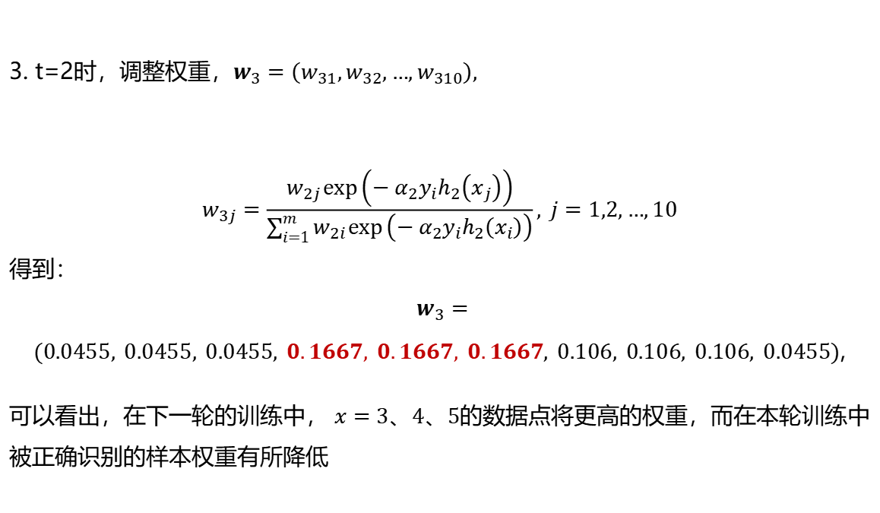
试一试
3. t=2时，调整权重，$w_{3}=\left(w_{31},w_{32},…,w_{310}\right),$
$$w_{3j}=\frac{w_{2j}\exp\left(−α_{2}y_{i}h_{2}\left(x_{j}\right)\right)}{\sum_{i=1}^{m}{w_{2i}\exp\left(−α_{2}y_{i}h_{2}\left(x_{i}\right)\right)}}, j=1,2,…,10$$
得到：
$w_{3}=(0.0455, 0.0455, 0.0455, 0.1667, 0.1667, 0.1667, 0.106, 0.106, 0.106, 0.0455)$,
可以看出，在下一轮的训练中， $x=3、4、5$的数据点将更高的权重，而在本轮训练中被正确识别的样本权重有所降低

Slide 25
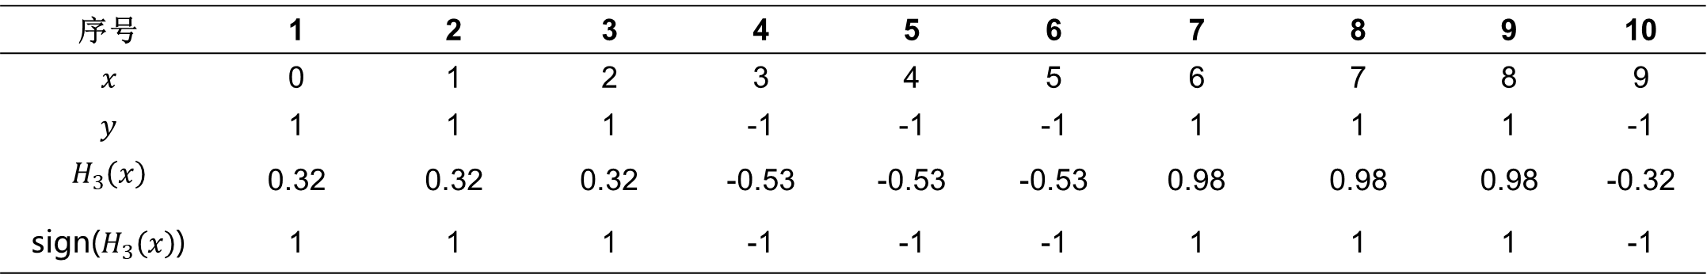
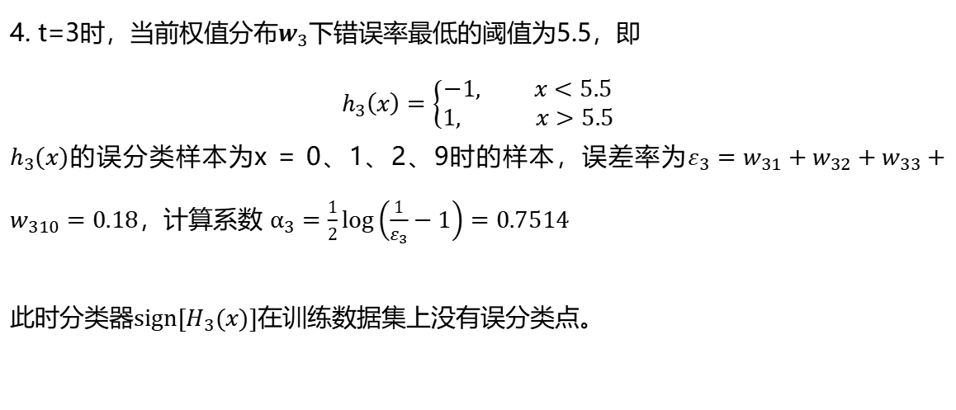
试一试
4. t=3时，当前权值分布$w_{3}$下错误率最低的阈值为5.5，即
$$h_{3}\left(x\right)=\left\{\begin{aligned}−1, x<5.5 \\ 1, x>5.5\end{aligned}\right.$$
$h_{3}\left(x\right)$的误分类样本为x = 0、1、2、9时的样本，误差率为$ε_{3}=w_{31}+w_{32}+w_{33}+w_{310}=0.18$，计算系数 $α_{3}=\frac{1}{2}log\left(\frac{1}{ε_{3}}−1\right)=0.7514$
此时分类器$sign[H_{3}(x)]在$训练数据集上没有误分类点。
Notes:
训练到t=3就停止了，因此训练得到的$H_{3}\left(x\right)=H_{2}\left(x\right)+0.75h_{3}(x)$分类误差为零，满足了题目一开始提到的收敛条件，所以停止迭代，最终得到的分类器是$H_{3}\left(x\right)$
备注：“误分类样本是x = 0、1、2、9时的样本，是指h_3(x)这个基分类器的误分类样本” 已经补充说明

Slide 26




试一试
5. 训练结束，强分类器为$H_{3}，$即
$$H_{3}\left(x\right)=0.4236h_{1}\left(x\right)+0.6496h_{2}\left(x\right)+0.7514h_{3}(x)$$
其中，
$$h_{1}\left(x\right)=\left\{\begin{aligned}1, x<2.5 \\ −1, x>2.5\end{aligned}\right.$$
$$h_{2}\left(x\right)=\left\{\begin{aligned}1, x<8.5 \\ −1, x>8.5\end{aligned}\right.$$
$$h_{3}\left(x\right)=\left\{\begin{aligned}−1, x<5.5 \\ 1, x>5.5\end{aligned}\right.$$

Slide 27
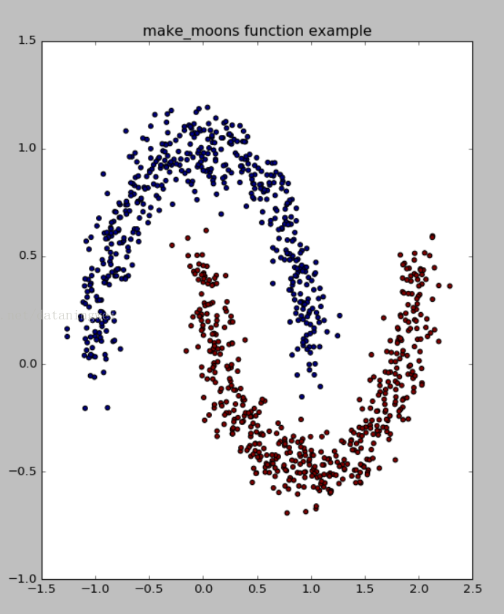
试一试
利用sklearn的make_moons数据集（包含两个特征）来实现AdaBoost算法的编码与操作，观察算法效果
Make_moons是sklearn自带的数据集之一，可以生成环形数据（生成两个相互交错的半圆），主要用于测试聚类和分类算法。该数据集可产生如下所示的数据分布。
图片来源：https://blog.csdn.net/YangWei_19/article/details/79945746

Slide 28
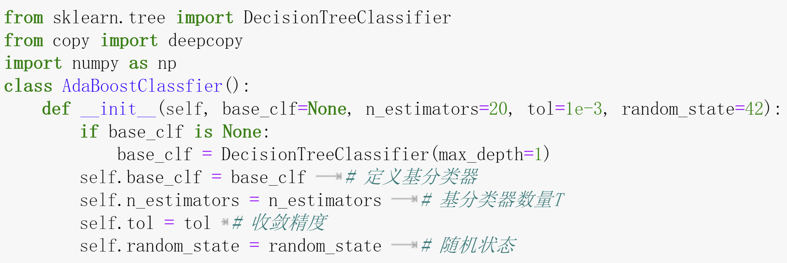
试一试
从make_moons数据集中随机选取部分数据点（隶属于不同半圆的点，标注不同的类别和颜色）
（1）引入必要的python库，构建AdaBoost类。
首先，定义一个AdaBoostClassifier类，类中包含4个基础参数——基分类器（base_clf）、最大基分类器数量（n_estimators）、收敛精度（tol）、随机状态（random_state）。其中，默认基分类器被设置为深度为1的决策树模型。

Slide 29
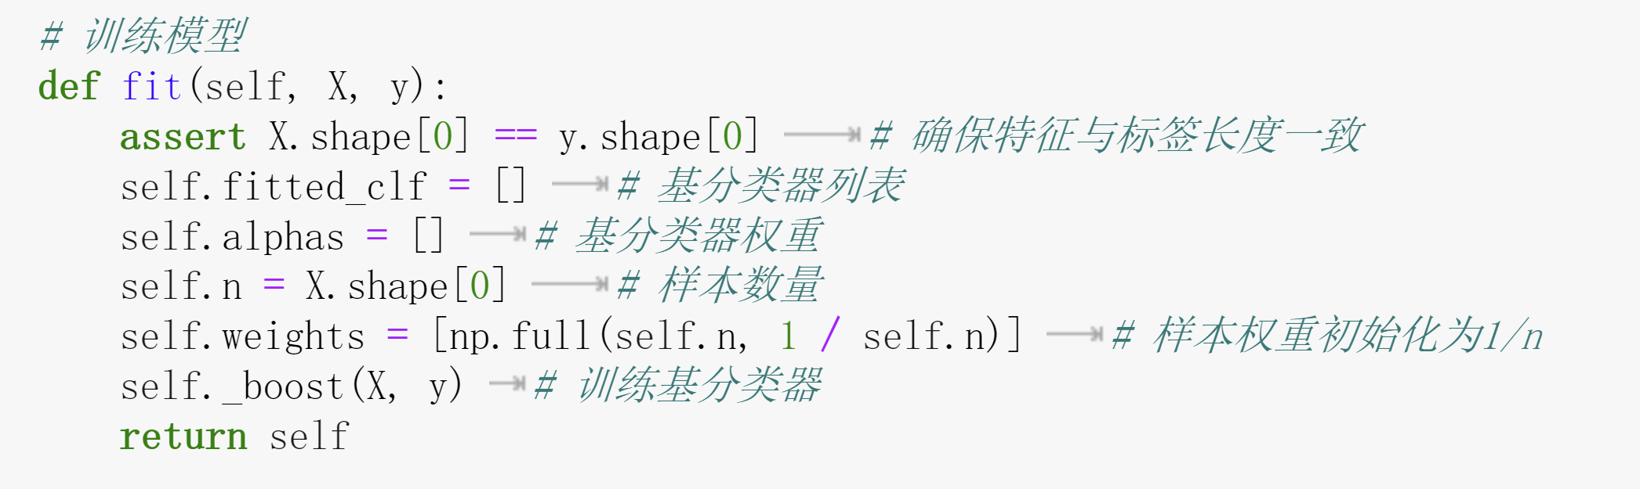
试一试
实现AdaBoost算法，观察算法效果
（2）构造成员函数
为AdaBoostClassifier类添加一个新的成员函数fit，作为执行AdaBoost算法的入口。此外，也定义了两个类属性fitted_clf和weights，用于在训练结束后获取各个基分类器以及每一轮迭代的样本权重

Slide 30
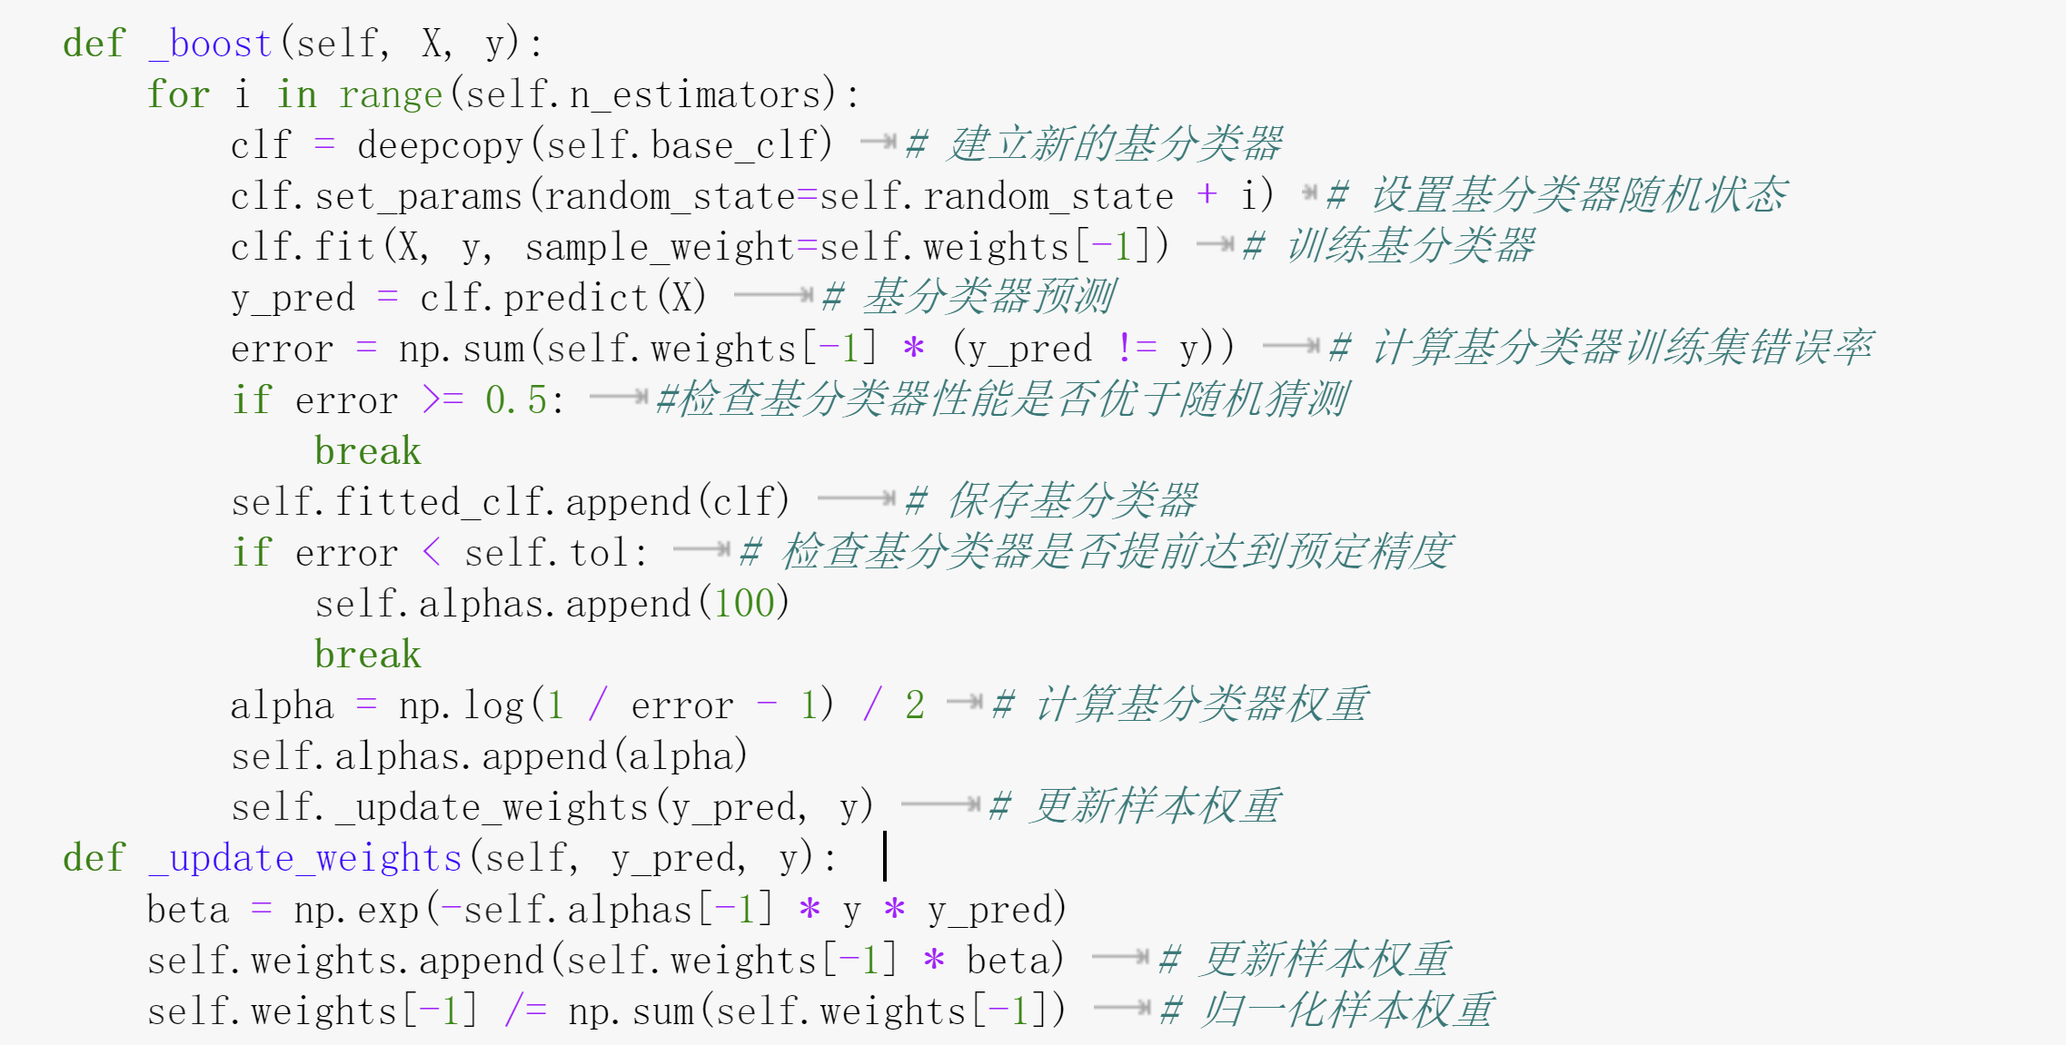
试一试
实现AdaBoost算法，观察算法效果
（3）集成算法训练
算法的核心迭代过程由AdaBoost类的成员函数_boost实现，包括基分类器的训练和权重的更新。权重更新部分的代码被封装在了另一个成员函数_update_weights中

Slide 31
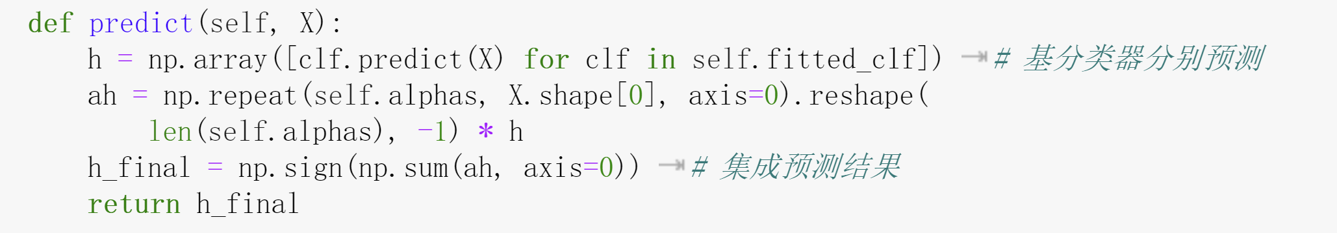
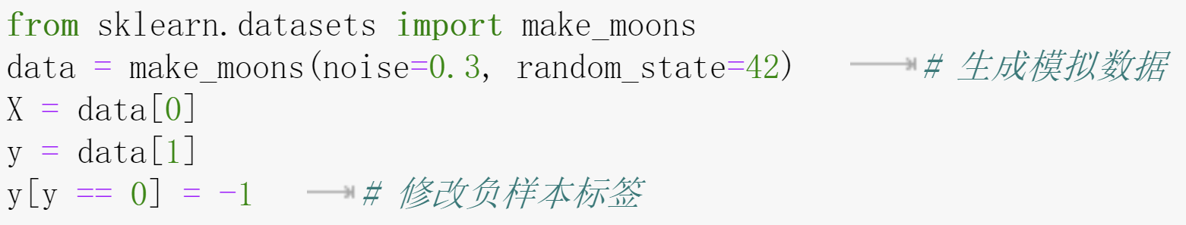
试一试
实现AdaBoost算法，观察算法效果
（4）分类器集成与预测
（5）导入模拟数据，观察算法效果
导入make_moons数据集

Slide 32
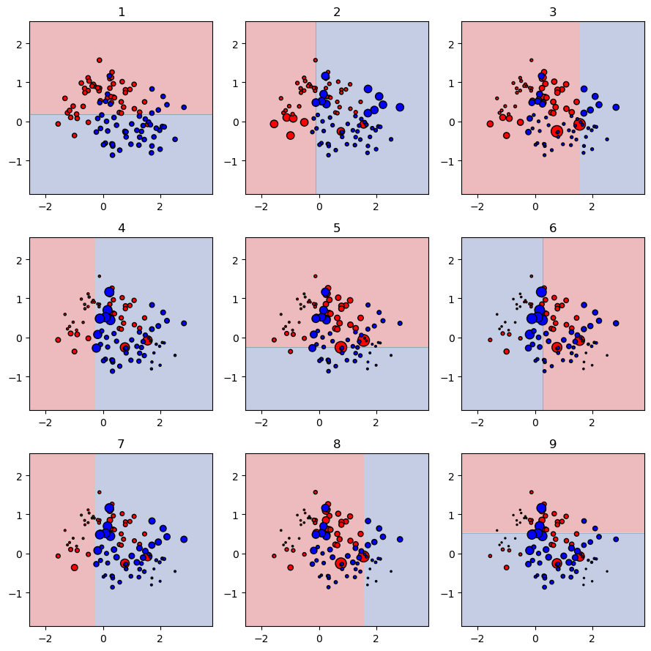
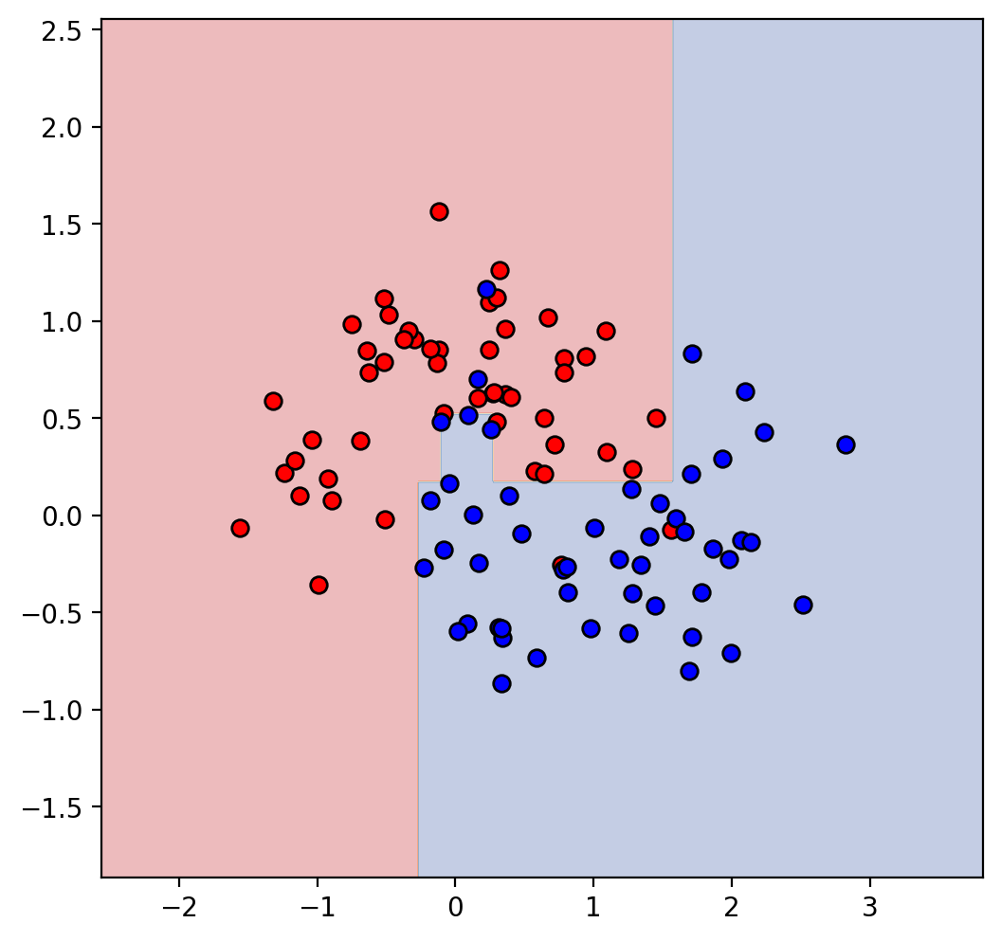
试一试
实现AdaBoost算法，观察算法效果。观察9个基学习器的决策边界与样本权重（样本点的半径大小）
基学习器决策边界
集成模型决策边界
Notes:
说明1：样本权重表现在左边九张图里面是点的半径大小，半径越大说明权重越大
说明2：决策边界是由各个分类器加权得到的。分类器1在$\left\{x1<0\right\}$的区域的分类预测结果为-1，分类器2在$\left\{x1<0, x2>0\right\}$区域的预测结果为-1，在$\left\{x1<0, x2<0\right\}区域$的预测结果为1。若分类器1的权重为0.5， 分类器2的权重为0.7，那么在$\left\{x1<0, x2<0\right\}$的区域，预测结果为$sign\left(0.5 ∗(−1)+0.7 ∗(−1)\right)=sign(−1.2)=−1$，在在$\left\{x1<0, x2>0\right\}$的区域，预测结果为$sign\left(0.5 ∗(−1)+0.7 ∗1\right)=sign(0.2)=−1。$多个分类器相互叠加，最终构成了上图复杂的决策边界

Slide 33
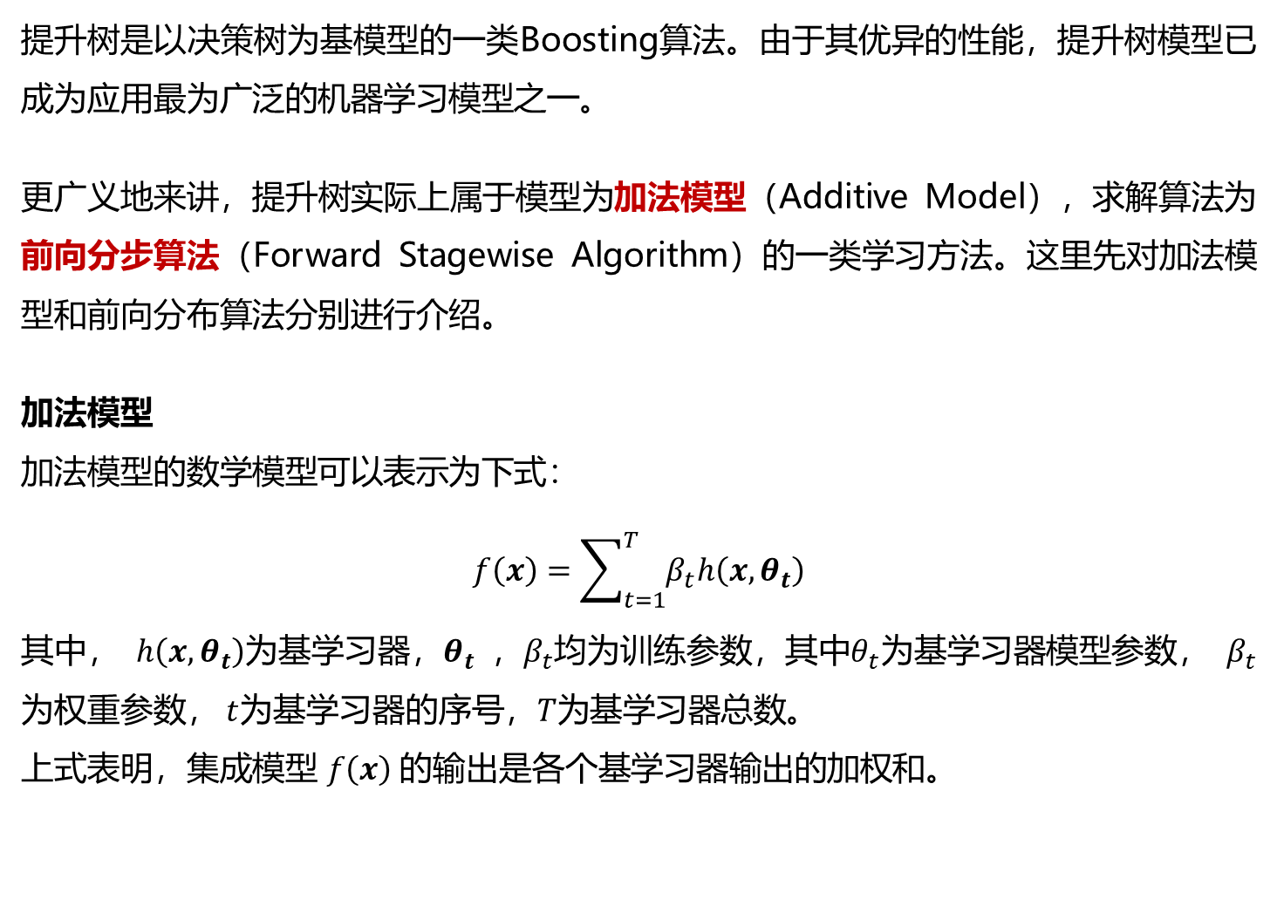
提升树是以决策树为基模型的一类Boosting算法。由于其优异的性能，提升树模型已成为应用最为广泛的机器学习模型之一。
更广义地来讲，提升树实际上属于模型为加法模型（Additive Model），求解算法为前向分步算法（Forward Stagewise Algorithm）的一类学习方法。这里先对加法模型和前向分布算法分别进行介绍。
加法模型
加法模型的数学模型可以表示为下式：
$$f\left(x\right)=\sum_{t=1}^{T}{β_{t}h\left(x,θ_{t}\right)}$$
其中， $h\left(x,θ_{t}\right)$为基学习器，$θ_{t}$ ，$β_{t}$均为训练参数，其中$θ_{t}$为基学习器模型参数， $β_{t}$为权重参数， $t$为基学习器的序号，$T$为基学习器总数。
上式表明，集成模型 $f\left(x\right)$ 的输出是各个基学习器输出的加权和。
Notes:
我去看了李航老师的统计机器学习书，我觉得可以把加法模型和前向分步算法保留在这里。
原因1：加法模型+前向分步算法只是Adaboost的一种推导方法/理解方法（即可以把Adaboost视为加法模型+前向分步算法的在指数损失函数下的一个特例）。由于这个模型性质比较好，它有很多种推导方式。如果我们先介绍加法模型和前向分步算法，就需要根据前向分步算法导出Adaboost，这一部分推导内容比较复杂，且书稿里面没有；
原因2：李航老师书中提到 “提升方法实际采用加法模型（即基函数的线性组合）与前向分步算法．以决策树为基函数的提升方法称为提升树（boosting tree）”，所以加法模型+前向分步算法是导出提升树模型的“正规”方法，不是像Adaboost一样的某种理解方式，所以我认为以加法模型和前向分布算法导出提升树易于学生理解。

Slide 34
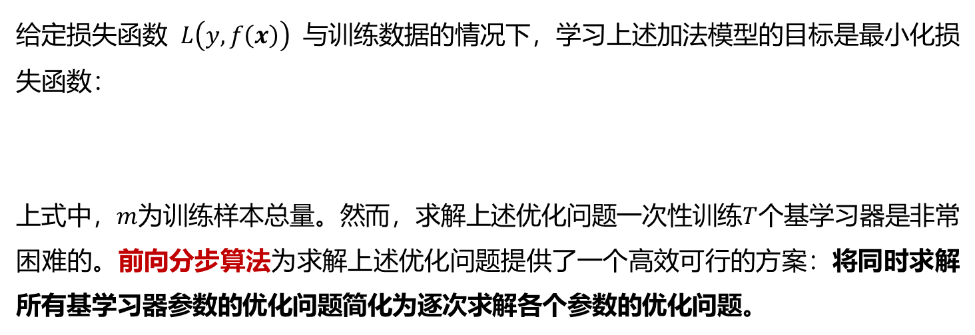
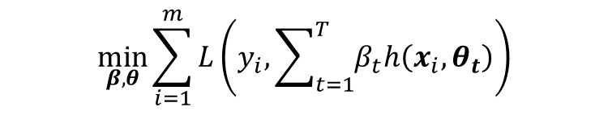
给定损失函数 $L\left(y,f\left(x\right)\right)$ 与训练数据的情况下，学习上述加法模型的目标是最小化损失函数：
上式中，$m$为训练样本总量。然而，求解上述优化问题一次性训练$T$个基学习器是非常困难的。前向分步算法为求解上述优化问题提供了一个高效可行的方案：将同时求解所有基学习器参数的优化问题简化为逐次求解各个参数的优化问题。
$$\min_{β, θ}{\sum_{i=1}^{m}{L\left(y_{i},\sum_{t=1}^{T}{β_{t}h\left(x_{i},θ_{t}\right)}\right)}}$$

Slide 35
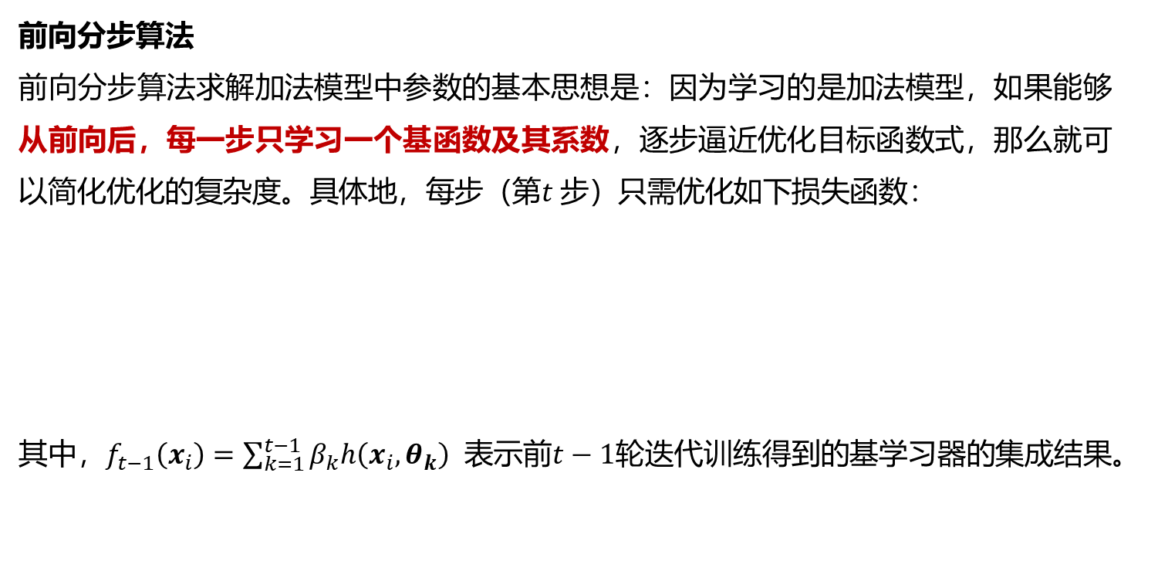
前向分步算法
前向分步算法求解加法模型中参数的基本思想是：因为学习的是加法模型，如果能够从前向后，每一步只学习一个基函数及其系数，逐步逼近优化目标函数式，那么就可以简化优化的复杂度。具体地，每步（第$t 步$）只需优化如下损失函数：
其中，$f_{t−1}\left(x_{i}\right)=\sum_{k=1}^{t−1}{β_{k}h\left(x_{i},θ_{k}\right)}$ 表示前$t−1$轮迭代训练得到的基学习器的集成结果。
$$\min_{β_{t},θ_{t}}{\sum_{i=1}^{m}{L\left(y_{i},\sum_{k=1}^{t−1}{β_{k}h\left(x_{i},θ_{k}\right)}+β_{t}h\left(x_{i},θ_{t}\right)\right)}=\min_{β_{t},θ_{t}}\sum_{i=1}^{m}{L\left(y_{i},f_{t−1}\left(x_{i}\right)+β_{t}h\left(x_{i},θ_{t}\right)\right)}}$$

Slide 36
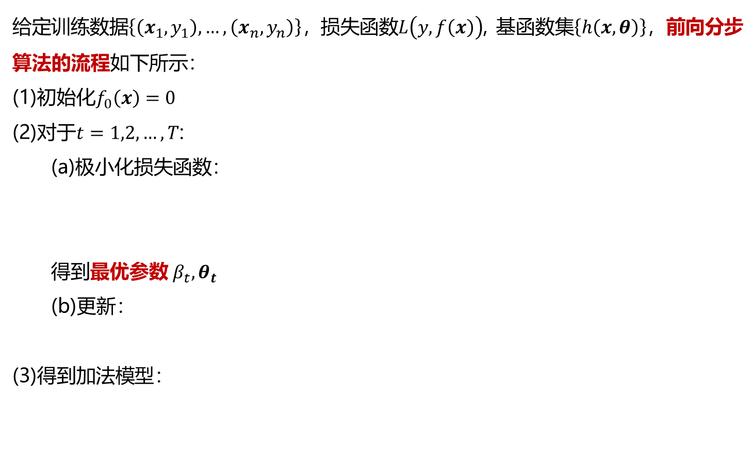
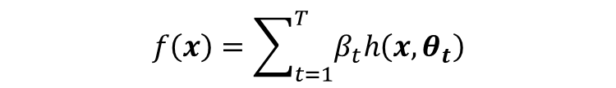
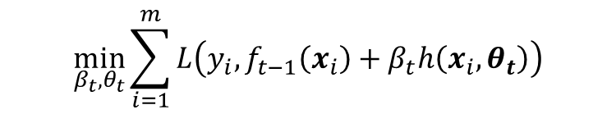
给定训练数据$\left\{\left(x_{1},y_{1}\right),…,\left(x_{n},y_{n}\right)\right\}，$损失函数$L\left(y, f\left(x\right)\right)$, 基函数集$\left\{h\left(x,θ\right)\right\}$，前向分步算法的流程如下所示：
(1)初始化$f_{0}\left(x\right)=0$
(2)对于$t=1,2,…,T$:
(a)极小化损失函数：
得到最优参数 $β_{t},θ_{t}$
(b)更新：
(3)得到加法模型：
$$\min_{β_{t},θ_{t}}{\sum_{i=1}^{m}{L\left(y_{i},f_{t−1}\left(x_{i}\right)+β_{t}h\left(x_{i},θ_{t}\right)\right)}}$$
$$f_{t}\left(x\right) = f_{t−1}\left(x\right)+β_{t}h\left(x,θ_{t}\right)$$
$$f\left(x\right)=\sum_{t=1}^{T}{β_{t}h\left(x,θ_{t}\right)}$$

Slide 37
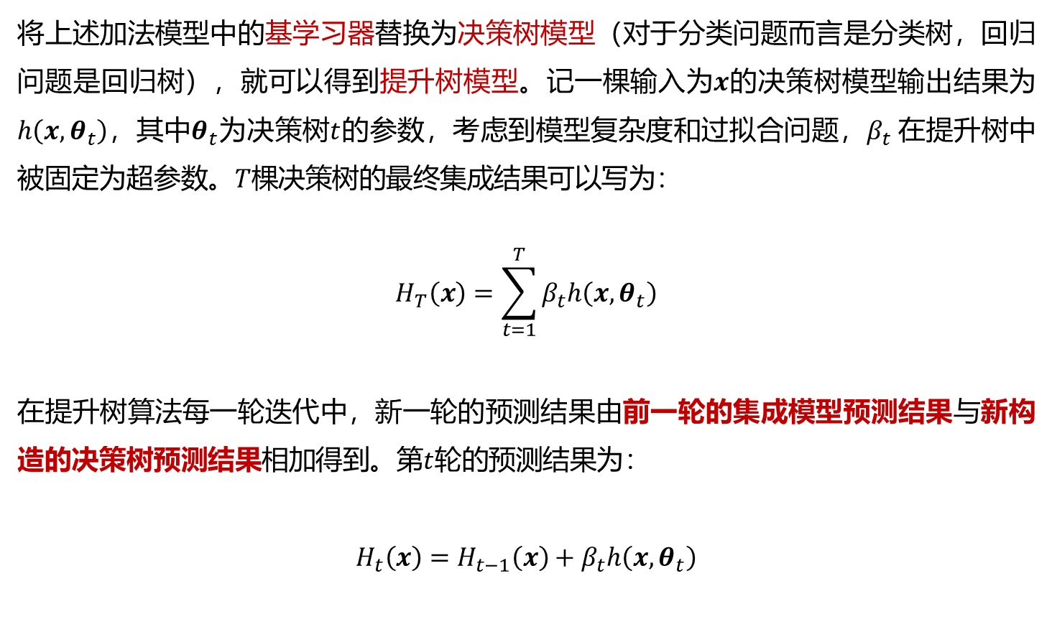
提升树
将上述加法模型中的基学习器替换为决策树模型（对于分类问题而言是分类树，回归问题是回归树），就可以得到提升树模型。记一棵输入为$x$的决策树模型输出结果为$h\left(x,θ_{t}\right)$，其中$θ_{t}$为决策树$t$的参数，考虑到模型复杂度和过拟合问题，$β_{t}$在提升树中被固定为超参数。$T$棵决策树的最终集成结果可以写为：
$$H_{T}\left(x\right)=\sum_{t=1}^{T}{β_{t}h\left(x,θ_{t}\right)}$$
在提升树算法每一轮迭代中，新一轮的预测结果由前一轮的集成模型预测结果与新构造的决策树预测结果相加得到。第$t$轮的预测结果为：
$$H_{t}\left(x\right)=H_{t−1}\left(x\right)+β_{t}h\left(x,θ_{t}\right)$$
Notes:
这一页为什么没有加sign符号：我去查了李航老师和周志华老师的书，周志华老师书里面没有提升树模型，但是两本书都有从“加法模型+前向分步”算法的角度推导Adaboost（分类问题）的推导。我看了他们的推导，分类问题是直接把模型输出相加作为输出结果（没有sign符号），而17页的sign符号是为了说明如何输出最终的模型结果，书稿里面是这么说的：最终集成分类器的预测结果由各个基分类器预测结果的加权线性组合投票决定，结合方法如下式所示：$H_{final}\left(x\right)=sign\left(\sum_{t=1}^{T}{α_{t}h_{t}\left(x\right)}\right)$

Slide 38
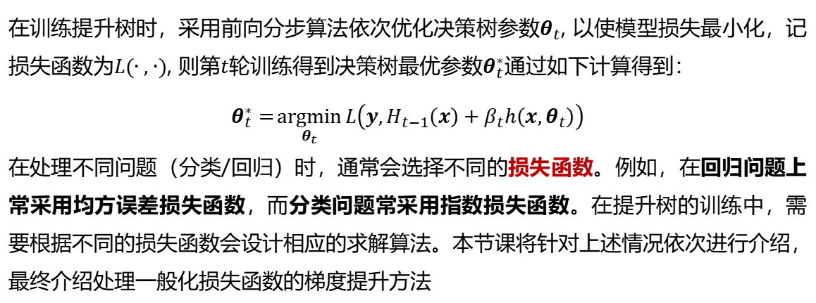
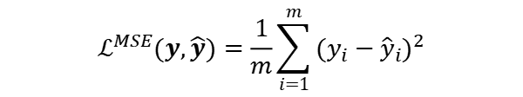
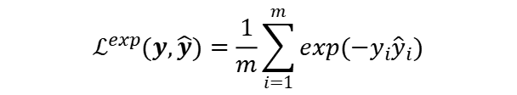
提升树
在训练提升树时，采用前向分步算法依次优化决策树参数$θ_{t}$, 以使模型损失最小化，记损失函数为$L(∙,∙)$, 则第$t$轮训练得到决策树最优参数$θ_{t}^{∗}$通过如下计算得到：
$$θ_{t}^{∗}=\underset{θ_{t}}{argmin}{L\left(y,H_{t−1}\left(x\right)+β_{t}h\left(x,θ_{t}\right)\right)}$$
在处理不同问题（分类/回归）时，通常会选择不同的损失函数。例如，在回归问题上常采用均方误差损失函数，而分类问题常采用指数损失函数。在提升树的训练中，需要根据不同的损失函数会设计相应的求解算法。本节课将针对上述情况依次进行介绍，最终介绍处理一般化损失函数的梯度提升方法
$$ℒ^{MSE}(y,\hat{y})=\frac{1}{m}\sum_{i=1}^{m}{{(y_{i}−{\hat{y}}_{i})}^{2}}$$
$$ℒ^{exp}(y,\hat{y})=\frac{1}{m}\sum_{i=1}^{m}{exp(−y_{i}{\hat{y}}_{i})}$$
均方误差损失函数
指数损失函数

Slide 39

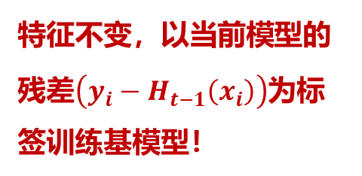
提升回归树
在回归问题中，提升树通常使用均方误差（MSE）作为损失函数：
其中$y_{i}$为真实特征，${\hat{y}}_{i}$为对应的预测结果。在这个算法$h\left(x,θ_{t}\right)需尽量去$逼近残差，$β_{t}$直接取1，因此，提升回归树在第𝑡轮迭代的损失函数可以写作：
特征不变，以当前模型的残差$\left(y_{i}−H_{t−1}\left(x_{i}\right)\right)$为标签训练基模型！
当前模型的残差
以残差为标签（代替了 ）训练决策树（损失函数仍为MSE）
Notes:
选取MSE作为损失函数时，第t轮迭代目标是训练回归树h_t，使之集成在前t-1轮训练完的模型上之后，总体的预测误差MSE最小。注意到式子第三行，存在$y_{i}−H_{t−1}\left(x_{i}\right)$ 这恰好是第t-1轮训练结束后，集成模型的残差，因此，训练回归树h_t，实际上等价于最小化第四行所示的损失函数，即在特征不变的情况下，以上一轮训练的残差为标签训练回归树。

Slide 40
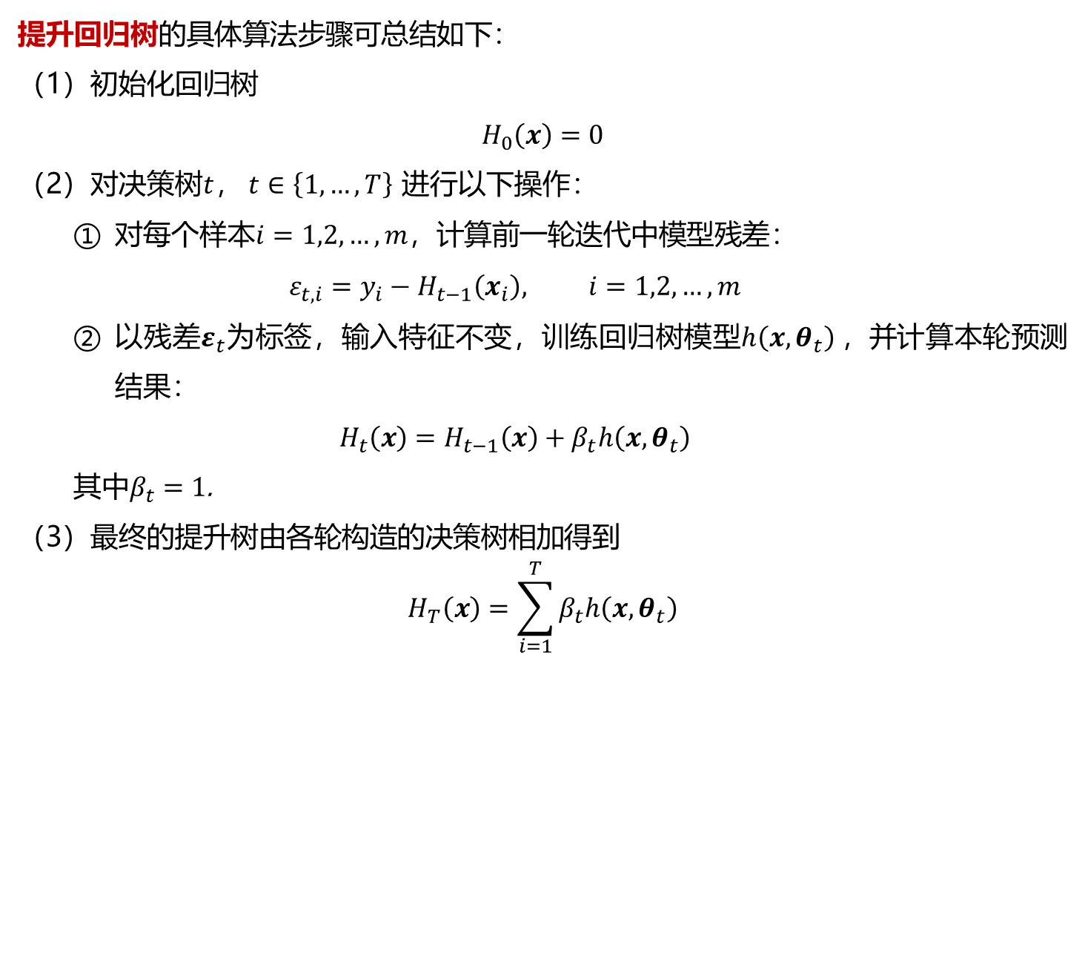
提升回归树
提升回归树的具体算法步骤可总结如下：
（1）初始化回归树
$$H_{0}\left(x\right)=0$$
（2）对决策树$t$， $t∈\left\{1,…,T\right\}$ 进行以下操作：
对每个样本$i=1,2,…,m$，计算前一轮迭代中模型残差：
$$ε_{t,i}=y_{i}−H_{t−1}\left(x_{i}\right), i=1,2,…,m$$
以残差$ε_{t}$为标签，输入特征不变，训练回归树模型$h\left(x,θ_{t}\right) ，并$计算本轮预测结果：
$$H_{t}\left(x\right)=H_{t−1}\left(x\right)+β_{t}h\left(x,θ_{t}\right)$$
其中$β_{t}=1$.
（3）最终的提升树由各轮构造的决策树相加得到
$$H_{T}\left(x\right)=\sum_{i=1}^{T}{β_{t}h\left(x,θ_{t}\right)}$$

Slide 41
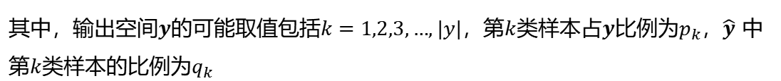
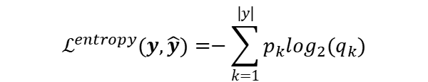
提升分类树
在分类问题中，提升树通常使用指数损失函数或交叉熵损失函数。在以指数损失函数为损失函数处理二分类问题时，构造得到的提升分类树和前面介绍的AdaBoost是等价的。感兴趣的同学可以自行阅读李航所著的《统计学习方法》第八章的内容查看证明。
指数损失函数:
$$ℒ^{exp}(y,\hat{y})=\frac{1}{m}\sum_{i=1}^{m}{exp(−y_{i}{\hat{y}}_{i})}$$
交叉熵损失函数:
$$ℒ^{entropy}(y,\hat{y})=−\sum_{k=1}^{|y|}{p_{k}\log_{2}(q_{k})}$$
其中，输出空间$y$的可能取值包括$k=1,2,3,…,|y|$，第$k$类样本占$y$比例为$p_{k}$，$\hat{y}$ 中第$k$类样本的比例为$q_{k}$
Notes:
补充公式：已经修改

Slide 42

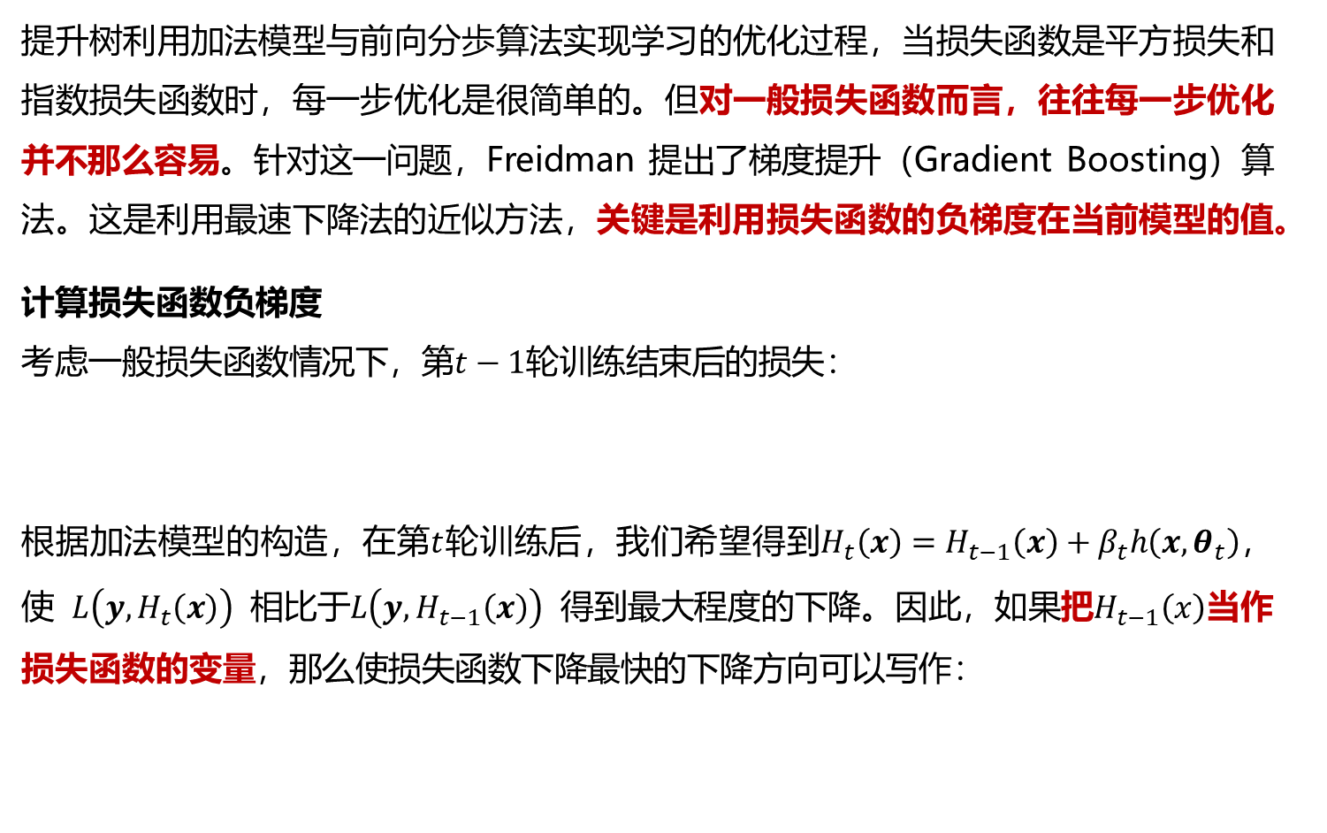
梯度提升树（Gradient Boosting Tree）
提升树利用加法模型与前向分歩算法实现学习的优化过程，当损失函数是平方损失和指数损失函数时，每一步优化是很简单的。但对一般损失函数而言，往往每一步优化并不那么容易。针对这一问题，Freidman 提出了梯度提升（Gradient Boosting）算法。这是利用最速下降法的近似方法，关键是利用损失函数的负梯度在当前模型的值。
计算损失函数负梯度
考虑一般损失函数情况下，第$t−1$轮训练结束后的损失：
根据加法模型的构造，在第$t$轮训练后，我们希望得到$H_{t}\left(x\right)=H_{t−1}\left(x\right)+β_{t}h\left(x,θ_{t}\right)$，使 $L\left(y,H_{t}\left(x\right)\right)$ 相比于$L\left(y,H_{t−1}\left(x\right)\right)$ 得到最大程度的下降。因此，如果把$H_{t−1}\left(x\right)$当作损失函数的变量，那么使损失函数下降最快的下降方向可以写作：
$$L\left(y,H_{t−1}\left(x\right)\right)$$
$$=−\frac{∂L\left(y,H_{t−1}\left(x\right)\right)}{∂H_{t−1}\left(x\right)}$$
Notes:
所以梯度提升树最大的特点是没有求出每步的最优解，而是用梯度下降就迭代了一步，没有去求最优解。

Slide 43
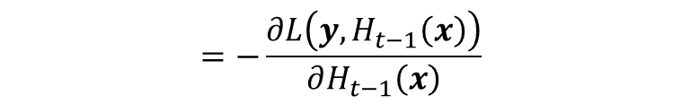
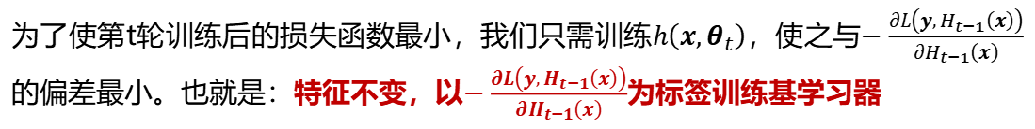
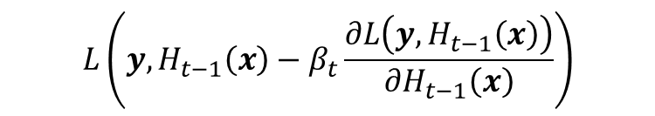
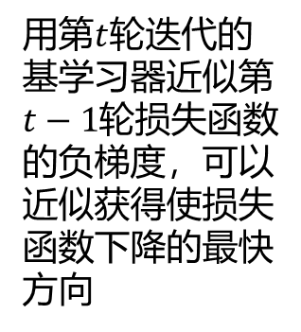

梯度提升树
给定损失函数下降最快的方向：
那么第$t$轮迭代之后的最小损失函数可以写作：
其中，$β_{t}$取0-1范围内的值，注意和回归提升树（ $β_{t}=1$）区分。提升树中为了尽量逼近残差， $β_{t}$取1。而梯度提升是借鉴梯度下降的思想， $β_{t}$是步长，所以取0-1范围。
而在提升树模型中，第$t$轮迭代之后模型的损失函数为：
$$=−\frac{∂L\left(y,H_{t−1}\left(x\right)\right)}{∂H_{t−1}\left(x\right)}$$
$$L\left(y,H_{t−1}\left(x\right)−β_{t}\frac{∂L\left(y,H_{t−1}\left(x\right)\right)}{∂H_{t−1}\left(x\right)}\right)$$
用第$t$轮迭代的基学习器近似第$t−1$轮损失函数的负梯度，可以近似获得使损失函数下降的最快方向
$$L\left(y,H_{t}\left(x\right)\right)=L\left(y,H_{t−1}\left(x\right)+β_{t}h\left(x,θ_{t}\right)\right)$$
为了使第t轮训练后的损失函数最小，我们只需训练$h\left(x,θ_{t}\right)$，使之与$−\frac{∂L\left(y,H_{t−1}\left(x\right)\right)}{∂H_{t−1}\left(x\right)}$的偏差最小。也就是：特征不变，以$−\frac{∂L\left(y,H_{t−1}\left(x\right)\right)}{∂H_{t−1}\left(x\right)}$为标签训练基学习器
Notes:
把逻辑链补充上：在获得了“损失函数”对于“集成模型”的负梯度之后，下一步自然而然是希望调整“集成模型”的值，使“损失函数”下降最快，因此，我们希望在第t轮迭代后，把“集成模型”调整为$H_{t}\left(x\right)=H_{t−1}\left(x\right)−η\frac{∂L\left(y,H_{t−1}\left(x\right)\right)}{∂H_{t−1}\left(x\right)}$，而实际上，$H_{t}\left(x\right)=H_{t−1}\left(x\right)+h\left(x,θ_{t}\right)$，所以我们只需以$−\frac{∂L\left(y,H_{t−1}\left(x\right)\right)}{∂H_{t−1}\left(x\right)}$为标签训练$h\left(x,θ_{t}\right)$

Slide 44

梯度提升树
下面给出梯度提升树的训练步骤：
（1）初始化回归/分类树
对于回归树，一般取$H_{0}\left(x\right)=0$；
对于分类树，若使用交叉熵损失函数$ℒ^{entropy}(y,\hat{y})$，由于涉及到分类概率，为简化梯度的计算，一般假设样本分类到各个类别的概率相同。
（2）对决策树$t$， $t∈\left\{1,…,T\right\}$ 进行以下操作：
计算损失函数对第$t−1$轮预测结果的负梯度：
以上述负梯度为标签，输入特征不变，训练树模型$h\left(x,θ_{t}\right) ，并$计算本轮预测结果：
$$H_{t}\left(x\right)=H_{t−1}\left(x\right)+β_{t}h\left(x,θ_{t}\right)$$
（3）最终的提升树由各轮构造的决策树相加得到
$$H_{T}\left(x\right)=\sum_{i=1}^{T}{β_{t}h\left(x,θ_{t}\right)}$$
Notes:
负梯度的符号 放到39页 等价

Slide 45


试一试
给定如下图所示的训练数据，$x$的取值范围为$\left[0.5,10.5\right]$, $y$的取值范围为$\left[5,10\right]$，基模型为只有一个根节点和两个叶节点的回归树，学习提升回归树模型（系数$β_{t}$设置为1）
解：
第一步：构造回归树$h_{1}\left(x\right)$:
回归树需要求解以下优化问题得到：
$$\min_{s}\left\{\sum_{x_{i}∈R1}{{\left(y_{i}−c1\right)}^{2}}+\sum_{x_{i}∈R2}{{\left(y_{i}−c2\right)}^{2}}\right\}$$
其中，$R1$和$R2$分别表示两个叶节点包含的样本数，$R1=\left\{x|x<s\right\}, R2=\left\{x|x≥s\right\}，$
$s$为两个叶节点的切分点。$c1$和$c2$分别为两个叶节点的标签

Slide 46

试一试
第一步：构造回归树$h_{1}\left(x\right)$:
回归树需要求解以下优化问题得到：
$$\min_{s}\left\{\sum_{x_{i}∈R1}{{\left(y_{i}−c1\right)}^{2}}+\sum_{x_{i}∈R2}{{\left(y_{i}−c2\right)}^{2}}\right\}$$
$c1$和$c2$分别为两个叶节点的标签：
$$c1=\frac{\sum_{x_{i}∈R1}{yi}}{N1}, c2=\frac{\sum_{x_{i}∈R2}{yi}}{N2}$$
其中，$N1$和$N2$分别为$R1$和$R2$中样本的数目。
Notes:
锦彪，这页里的“很显然”，是为什么？没有一眼看懂，你解释下

Slide 47




试一试
第一步：构造回归树$h_{1}\left(x\right)$:
接下来讨论计算数据切分点的计算，观察到样本数据的特征，我们考虑以下切分点：1.5，2.5，3.5，4.5，5.5，6.5，7.5，8.5，9.5。对于每个切分点，可以计算训练误差。例如取切分点为1.5，$R1=\left\{1\right\}, R2=\left\{2,3…,10\right\}$，此时，$c1=5.56, c2=7.50$。
对于每一个切分点，我们都可以计算得到训练误差：
可以看出，切分点取$s=6.5$时，训练误差最小。此时，$c1=6.24，c2=8.91$
$$L\left(s=1.5\right)=\sum_{x_{i}∈R1}{{\left(y_{i}−c1\right)}^{2}}+\sum_{x_{i}∈R2}{{\left(y_{i}−c2\right)}^{2}}=15.72$$

Slide 48



试一试
第一步：构造回归树$h_{1}\left(x\right)$:
我们可以得到回归树$h_{1}\left(x\right)$：
$$h_{1}\left(x\right)=\left\{\begin{aligned}6.24 x<6.5 \\ 8.91 x≥6.5\end{aligned}\right.$$
此时提升树为：
$$H_{1}\left(x\right)=h_{1}\left(x\right)=\left\{\begin{aligned}6.24 x<6.5 \\ 8.91 x≥6.5\end{aligned}\right.$$
用$H_{1}\left(x\right)$ 拟合数据的残差（ ）如下表所示
此时的训练误差为：
$$\sum_{i=1}^{10}{{\left({y_{i}−H}_{1}\left(x_{i}\right)\right)}^{2}}=1.93$$

Slide 49



试一试
第二步：构造回归树$h_{2}\left(x\right)$
重复上述步骤，训练回归树$h_{2}\left(x\right)$。与上述步骤不同之处在于训练数据的标签用上表中的残差。
重复上述步骤可以得到回归树$h_{2}\left(x\right)$：
$$h_{2}\left(x\right)=\left\{\begin{aligned}−0.52 x<3.5 \\ 0.22 x≥3.5\end{aligned}\right.$$
此时提升树为：
$$H_{2}\left(x\right)={h_{1}\left(x\right)+h}_{2}\left(x\right)=\left\{\begin{aligned}5.72 x<3.5 \\ 6.46 3.5≤x<6.5 \\ 9.13 x≥6.5\end{aligned}\right.$$

Slide 50


试一试
第二步：构造回归树$h_{2}\left(x\right)$
此时提升树的训练误差为：
可以看出，通过集成两个基模型，训练误差能够显著减小
重复上述步骤，以残差为目标函数训练回归树模型，可以得到各个轮次的回归树模型
$$\sum_{i=1}^{10}{{\left(y_{i}−H_{2}\left(x_{i}\right)\right)}^{2}}=0.79$$
Notes:
把例子再过一遍

Slide 51




试一试
重复上述步骤，以残差为目标函数训练回归树模型，可以得到各个轮次的回归树模型：
$$\sum_{i=1}^{10}{{\left(y_{i}−H_{3}\left(x_{i}\right)\right)}^{2}}=0.47$$
$$h_{3}\left(x\right)=\left\{\begin{aligned}0.15 x<6.5 \\ −0.22 x≥6.5\end{aligned}\right.$$
$$\sum_{i=1}^{10}{{\left({y_{i}−H}_{4}\left(x_{i}\right)\right)}^{2}}=0.30$$
$$h_{4}\left(x\right)=\left\{\begin{aligned}−0.16 x<4.5 \\ 0.11 x≥4.5\end{aligned}\right.$$
$$\sum_{i=1}^{10}{{\left({y_{i}−H}_{5}\left(x_{i}\right)\right)}^{2}}=0.23$$
$$h_{5}\left(x\right)=\left\{\begin{aligned}0.07 x<6.5 \\ −0.11 x≥6.5\end{aligned}\right.$$
$$\sum_{i=1}^{10}{{\left(y_{i}−H_{6}\left(x_{i}\right)\right)}^{2}}=0.17$$
$$h_{6}\left(x\right)=\left\{\begin{aligned}−0.15 x<2.5 \\ 0.04 x≥2.5\end{aligned}\right.$$

Slide 52




试一试
最终得到的集成模型是：
$$H_{6}\left(x\right)={h_{1}\left(x\right)+h}_{2}\left(x\right)+…+h_{6}\left(x\right)=\left\{\begin{aligned}5.63 x<2.5 \\ 5.82 2.5≤x<3.5 \\ 6.56 3.5≤x<4.5 \\ 6.83 4.5≤x<6.5 \\ 8.95 x≥6.5\end{aligned}\right.$$
以x<2.5时模型输出为例，在x<2.5时，模型预测结果为各个基模型在x<2.5情况下输出的加和:
$$6.24−0.52+0.15−0.16+0.07−0.15=5.63$$
$$h_{4}\left(x\right)=\left\{\begin{aligned}−0.16 x<4.5 \\ 0.11 x≥4.5\end{aligned}\right.$$
$$h_{1}\left(x\right)=\left\{\begin{aligned}6.24 x<6.5 \\ 8.91 x≥6.5\end{aligned}\right.$$
$$h_{2}\left(x\right)=\left\{\begin{aligned}−0.52 x<3.5 \\ 0.22 x≥3.5\end{aligned}\right.$$
$$h_{5}\left(x\right)=\left\{\begin{aligned}0.07 x<6.5 \\ −0.11 x≥6.5\end{aligned}\right.$$
$$h_{3}\left(x\right)=\left\{\begin{aligned}0.15 x<6.5 \\ −0.22 x≥6.5\end{aligned}\right.$$
$$h_{6}\left(x\right)=\left\{\begin{aligned}−0.15 x<2.5 \\ 0.04 x≥2.5\end{aligned}\right.$$

Slide 53
3 Bagging 算法
Bagging 简介
随机森林

Slide 54

Bagging 简介
大家可以注意到，上述介绍的几类Boosting算法都是采用串行的方式进行训练。不同于Boosting算法，接下来我们将要介绍的Bagging算法采用并行的训练方式，各个基学习器之间相互独立。Bagging算法通过构造独立而多样的学习器增强模型的泛化能力
Bagging算法通过多个学习器共同表决投票得出集成结果

Slide 55
Bagging 简介
请思考：
（1）Bagging算法主要降低模型的偏差还是方差？为什么
（2）从计算效率上来看，Bagging算法具有什么优势？
（3）给定数据集，如何设计训练策略才能构造独立而多样的学习器以增强模型的泛化能力？
Notes:
（1）Bagging算法主要降低方差。因为Bagging算法通过构造多样化的学习器，通过整合多样化学习器，增加模型的泛化能力，降低方差；
（2）除了拥有较强的泛化性能，Bagging算法还十分高效。由于基学习器是相互独立的，因此Bagging算法的执行过程非常容易并行化，训练一个Bagging集成学习器与直接使用基学习算法训练一个学习器的复杂度同阶。
（3）第三个问题是后面要讲的内容

Slide 56

Bagging 简介
为了在有限的数据条件下，为各个个体学习器构造尽可能独立且存在一定差异的训练集，一种常用的解决方法就是对训练样本进行重新采样，产生出若干个不同的子集。基于这些数据集子集，可以分别训练出若干个体学习器，最终将它们集成。
为了保证个体学习器的性能，需要保证训练各个个体学习器的数据集子集包含了充分的信息。因此在采样时，尤其对于样本数量不大的数据集，一般不会让采样出的数据集子集互斥，而是使它们相互有重叠。

Slide 57

Bagging 简介
有放回采样（Bootstrap）是Bagging算法中常用的一种重采样方法。对于一个有$m$个样本的数据集，有放回地选取$m$个数据，组成的新数据集显然也包含$m$个样本数据。在有放回采样生成的数据集中，原始数据集中的一些数据会重复出现，而一些数据则未被包含在新数据集中。当$m$充分大时，一个数据不在数据集中的概率收敛于：
$$\lim_{m→∞}{{\left(1−\frac{1}{m}\right)}^{m}=\frac{1}{e}=36.8\%}$$
仅有约2/3的样本被用来训练一个个体学习器。对于剩余的约1/3的样本，它们会被作为验证集，来评估该个体学习器的泛化性能。评估结果通常被称为包外（out-of-bag）估计。包外估计在模型训练中还可以帮助减小模型的过拟合风险。例如，若基学习器是神经网络，包外估计的结果可以用作早停策略执行的依据；若基学习器是决策树，它也可以作为模型的剪枝的参考。

Slide 58

随机森林（Random Forest, RF）
随机森林是基于决策树模型设计的一种Bagging集成模型。有学者将随机森林定义为一个由一系列决策树组成的分类器。
在随机森林模型中，基于所有决策树的投票，随机森林将给出最终的集成结果。对于回归任务，只需要将随机森林的基学习器由分类树替换为回归树，并将最终的投票法替换为简单平均法即可。

Slide 59
随机森林
在Bagging集成方法中，各个基学习器会在重采样的数据集上进行训练，随后对结果投票来提升预测精度。通过这种方式，随机森林可以建立数十或数百棵树，形成一片决策“森林”。为了丰富森林中决策树的多样性，除了Bagging中的数据集重采样，许多研究曾尝试为这些基学习器引入更多的随机性，这些尝试包括：
引入随机特征选择机制
在决策树的输出中添加随机噪声
在决策树分支划分时，从多个划分特征中随机选取划分点
…
其中，以随机特征选择机制效果最为显著，现在所广泛使用的随机森林模型在bagging集成方法的基础上加入了随机特征选择机制
Notes:
随机特征选择：每次选择划分点时，从所有特征中随机选择k个，从k个特征中选取最优划分特征

Slide 60

随机森林
普通决策树在划分子节点时，通常会考虑全部的$d$维输入特征，而随机森林中的决策树则会对特征再进行一次采样，即从全部特征中随机选择$k$个，再在这$k$维特征中寻找最优的划分点。这里的超参数$k$控制了基决策树的随机程度，特别地，当$k=d$时，随机森林等价于基学习器为普通决策树的Bagging集成模型。在实践中推荐取值为 $k=\log_{2}d$
数据特征
数据特征
普通决策树
随机森林决策树
随机选取特征
划分特征
划分特征
Notes:
这里为什么选取以2为底的对数，没找到相关解释。
在scikit learn中，常用的随机特征数设置方法包括：总特征数以2为底的对数；总特征数的平方根

Slide 61

随机森林
给定数据集$D=\left\{\left(x_{1},y_{1}\right),\left(x_{2},y_{2}\right),…,\left(x_{m},y_{m}\right)\right\}$，随机森林的算法步骤可以总结如下：
（1）对于决策树$t=1,2,…,T$ ($T$为随机森林决策树的个数):
对原始数据进行有放回采样（Bootsrtap），得到新训练集$D_{b}$， $D_{b}$ 将用于训练决策树$t$
在（父节点对应的）训练集的所有特征中随机选择$k$个特征
遍历$k个$特征，寻找决策树的最优划分特征与划分点，划分样本（建立子节点）
对于每个新生成的节点重复步骤 ②-③，直到满足决策树的停止规则（最大深度、误差阈值）
（2）基于T棵决策树的预测结果进行投票，最终投票结果即为最终集成结果
需要注意的是，在随机森林算法中通常无需对决策树进行剪枝。但在实践中，若数据集较大，可以考虑设置一定的剪枝条件，以提升计算效率、减小内存消耗
Notes:
我查了资料，随机森林通常是以cart树算法构建决策树。也可以用C4.5或者ID3，所以我修改了课件中的内容

Slide 62
随机森林
随机森林算法示意图

Slide 63
随机森林
通过Bootstrap采样和随机特征选择，随机森林从训练样本和输入特征两个方面为模型引入了随机因素，极大地丰富了基学习器的多样性。尽管随机森林算法的实现非常简单，但这些操作使随机森林模型不易受异常值等噪声数据的干扰，使最终集成模型的泛化性能得到很大的增强。随着基决策树数量的增加，集成模型的泛化误差通常也能进一步降低。
此外，随机特征选择也提升了随机森林的算法效率。相比于普通决策树模型，随机森林中的决策树在划分子节点时，不再需要考察全部的特征，仅需要关注采样的特征子集即可。

Slide 64
随机森林
优点：
· 相对而言，训练速度快。
· 能够处理很高维度的数据，并且不用做特征选择。
· 在训练过程中，能够度量出特征间的互相影响程度。
· 如果有很大一部分的特征遗失，仍可以维持准确度。
缺点：
· 在某些噪音较大的分类或回归问题上会过拟合。
Notes:
如果有很大一部分的特征遗失，仍可以维持准确度：这是因为在在训练过程中，随机森林算法可以从所有特征中随机选取部分特征用来训练。这意味着即使有很大一部分的特征遗失，仍然可以很大程度上保障算法的泛化特征，维持准确度。
在训练过程中，能够检测到特征间的互相影响：在训练过程中，不同树选取了不同的特征集合，因此可以基于各个特征在不同树上基尼系数、信息熵等度量各特征组合下特征的相互影响
在某些噪音较大的分类或回归问题上会过拟合：因为随机森林每棵树都在训练数据的一个子集上进行训练，如果单棵树的深度非常深，它可能会在自己的训练子集上学习到很细致的特征，如果噪音较大的话就容易学习到没有代表性的信息，容易产生过拟合

Slide 65
Bagging，Boosting二者的适用范围
1）样本选择：
Bagging：训练集是在原始集中有放回选取的，从原始集中选出的各轮训练集之间是独立的；
Boosting：每一轮的训练集不变，只是训练集中每个样例在分类器中的权重发生变化。而权值是根据上一轮的分类结果进行调整。
2）样例权重：
Bagging：使用均匀取样，每个样例的权重相等；
Boosting：根据错误率不断调整样例的权值，错误率越大则权重越大。

Slide 66
Bagging，Boosting二者的适用范围
3）预测函数：
Bagging：所有预测函数的权重相等。
Boosting：每个弱分类器都有相应的权重，对于分类误差小的分类器会有更大的权重。
4）并行计算：
Bagging：各个预测函数可以并行生成
Boosting：各个预测函数只能顺序生成，因为后一个模型参数需要前一轮模型的结果

Slide 67
4 个体学习器的多样性
集成学习的强大学习能力来源于对大量的个体学习器的组合。但是，集成学习对个体学习器的集成是有条件的，需要注意，并非任意个体学习器的组合都能带来性能的巨大提升
若个体学习器的性能极差，例如为各个样本随机分配标签，则不论使用什么样的集成学习算法，最终结果也不会有任何改善。

Slide 68
4 个体学习器的多样性
若个体学习器预测结果高度相似，则集成结果的意义也不大
要想建立一个理想的集成学习器，必须保证个体学习器具有一定的预测能力，同时，个体学习器之间具有一定的差异性

Slide 69
4 个体学习器的多样性
在大多数情况下，使用任意较为成熟的机器学习算法，都能建立具有一定预测能力的模型。因此，对于集成学习中的个体学习器，通常需要关注的是如何避免个体学习器预测结果高度相似的情形，即使学习器具有一定的多样性。一种最简单的想法是使用不同类型的机器学习算法，也就是前面提到的异质集成，另一种方法则是为模型引入随机干扰。为模型引入随机干扰的思路主要有四种：
（1）模型超参数随机。机器学习模型中往往有许多超参数需要人为指定，例如线性回归的正则项系数、决策树的深度、SVM的核函数等。不同的参数设置有可能对模型的输出结果造成一定的影响。

Slide 70
4 个体学习器的多样性
（2）训练样本随机。Bagging集成中的Bootstrap采样就属于这一类方法。在使用时需要注意，不同机器学习模型对于数据扰动的敏感度不同，决策树和神经网络等模型易受数据干扰，线性回归和SVM等模型则较为稳定，增加训练样本随机性的方法不适用于稳定的基学习器。
（3）输入特征随机。输入特征从多个方面反映样本的属性和特点，是机器学习算法执行分类或回归任务的依据。考虑不同的样本属性，自然可能得到不同的结果，随机森林中提到的随机特征选择方法，正是通过这种方式来增加基学习器的随机性。

Slide 71
4 个体学习器的多样性
（4）训练标签随机。通过对模型的训练标签进行修改也可以达到引入随机性的目的，例如改变少量训练样本的标签、为标签添加噪声等。
上述方法通过引入随机性因素，都可以增加基学习器之间的差异，提高基学习器的多样性。另外，这些方法可以相互组合使用，例如随机森林就同时向训练样本和输入特征引入了随机干扰，大幅提升了模型的泛化性能。

Slide 72



试一试
利用基于网约车历史轨迹路况数据提取出的网格数据，建立一个用于网格拥堵程度判别的模型，并对比基于随机森林和梯度提升决策树的分类结果
（1）数据读取，数据预处理，特征选取与数据集划分

Slide 73

试一试
（2）构建随机森林和梯度提升树模型（可自行调整模型参数）

Slide 74

试一试
（3）进行模型训练

Slide 75


试一试
（4）绘制学习曲线进行可视化（注意纵轴是精度，不是误差的大小）
可以看到在这个任务上，梯度提升决策树获得了比随机森林更高的预测精度，且在测试集上仍然表现出了很好的泛化性能。一般而言，基于Boosting的集成学习器可以获得比Bagging集成学习器更高的预测精度，但同时也存在更高的过拟合风险。

